Slide 1

Dipartimento di Fisica · Corso di Laurea Magistrale in Fisica
Performance of the ATLAS Muon Spectrometer in Run 3 of the LHC
Curriculum in Fundamental Interactions and Experimental Techniques
Relatori
Prof.ssa Anna Di Ciaccio
Dr. Marco Vanadia
Dr. Luca Martinelli
Candidato
Mauro Segreti
Anno Accademico 2025/2026 · Roma
Notes:
Buongiorno. Presento il lavoro di tesi svolto nel gruppo ATLAS di Roma Tor Vergata e dell'INFN, sulla risoluzione in momento dei muoni e sulle performance dello Spettrometro a Muoni durante il Run 3. [~30 s]

Slide 2
Percorso della presentazione
INDICE
Introduction
The ATLAS Muon Spectrometer
01
05
A Brief Overview of the Standard Model
Muon Reconstruction & Classification
02
06
Charged Particles in the Standard Model
Muon momentum resolution
03
07
The ATLAS Detector
04
M. Segreti · Tesi Magistrale · A.A. 2025/2026
1
Notes:
Cinque blocchi: motivazione fisica, apparato, ricostruzione, misura della risoluzione, parametrizzazione e disallineamento. Il cuore del lavoro sono gli ultimi due. [~45 s]

Slide 3
01
Introduction
M. Segreti · Tesi Magistrale · A.A. 2025/2026
2
Notes:
Partiamo dal perché: cosa rende i muoni speciali e perché la risoluzione è la quantità che limita tutto il resto. [~15 s]

Slide 4
Il Run 3 di LHC in numeri
INTRODUCTION
13.6 TeV
332 fb⁻¹
≈ 60
2×10³⁴
energia nel centro di massa,
la più alta mai raggiunta in un collisore
raccolti da ATLAS in 4 anni,
il doppio del Run 2
collisioni pp per bunch crossing
(pile-up medio ⟨μ⟩)
cm⁻²s⁻¹ di luminosità istantanea
superata durante il Run
CRONOLOGIA
CONSEGUENZA
Dal Run 3 all'HL-LHC
Vincoli su trigger e rivelatori
Avvio nel 2022 dopo il Long Shutdown 2, durante il quale acceleratore ed esperimenti sono stati oggetto di un ampio programma di upgrade. Ultime collisioni pp a maggio 2026 e Pb-Pb a giugno, poi l'ingresso nel Long Shutdown 3 in vista dell'High-Luminosity LHC.
L'aumento di luminosità si traduce in un livello di pile-up che mette sotto pressione la sensibilità dei rivelatori e la selettività del trigger. È il motivo per cui la ruota interna degli end-cap è stata sostituita e per cui le performance vanno rimisurate in queste condizioni.
M. Segreti · Tesi Magistrale · A.A. 2025/2026
3
Notes:
Il Run 3 è partito nel 2022 dopo il Long Shutdown 2 e si è chiuso a maggio 2026. Energia record, luminosità raddoppiata e un pile-up di circa 60 collisioni per bunch crossing: sono queste le condizioni in cui lo spettrometro deve mantenere le performance. [~1 min]

Slide 5
02
A Brief Overview of the Standard Model
Introduction · Standard Model · Higgs Potential · Higgs Mechanism · Yukawa Term · CP Violation
M. Segreti · Tesi Magistrale · A.A. 2025/2026
4

Slide 6
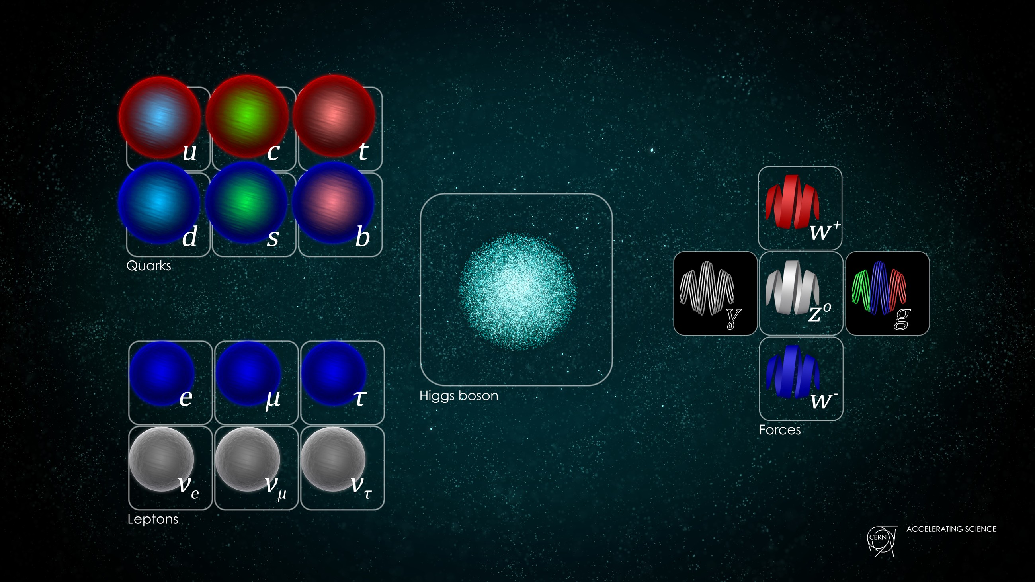
2.1 Introduction
A BRIEF OVERVIEW OF THE STANDARD MODEL
IL MODELLO STANDARD
Lo «zoo» delle particelle
Tutta la materia è fatta di particelle elementari. Formulato attraverso la Teoria quantistica dei campi degli anni '60–’70.
FERMIONI · SPIN SEMI-INTERO
Costituiscono la materia
Si dividono in leptoni e quark, ciascuno con la propria antiparticella.
BOSONI · SPIN INTERO
Mediano le interazioni
Tra i bosoni ci sono i mediatori delle interazioni fondamentali; nella figura anche il bosone di Higgs.
Fig. 2.1 · Le particelle del Modello Standard: quark, leptoni, bosoni mediatori e bosone di Higgs.
QUATTRO INTERAZIONI CONOSCIUTE
Elettromagnetica, forte, debole e gravitazionale; quest'ultima non è trattata nella tesi.
M. Segreti · Tesi Magistrale · A.A. 2025/2026
5

Slide 7
2.1 Introduction
A BRIEF OVERVIEW OF THE STANDARD MODEL
LEPTONI · TAB. 2.1 · DOPPIETTI DEL MODELLO STANDARD
TRE FAMIGLIE
Identiche, salvo la massa
Tre generazioni con gli stessi numeri quantici. La prima famiglia costituisce tutta la materia stabile; le altre decadono verso di essa.
Generazione | Doppietto (L) | Q | Massa
I | ν_{e} | 0 | < 0.8 eV
 | e | −1 | 0.511 MeV
II | ν_{μ} | 0 | < 0.19 MeV
 | μ | −1 | 105.7 MeV
III | ν_{τ} | 0 | < 18.2 MeV
 | τ | −1 | 1777 MeV
INTERAZIONI
Leptoni carichi e neutrini
I leptoni carichi sentono l'interazione elettromagnetica e debole; i neutrini interagiscono solo debolmente.
STABILITÀ
Solo l'elettrone è stabile
Il muone decade per interazione debole con tempo di vita di 2.2 μs; il tau con 2.9 × 10⁻¹³ s.
Q in unità di e; le masse dei neutrini sono limiti superiori.
M. Segreti · Tesi Magistrale · A.A. 2025/2026
6

Slide 8
2.1 Introduction
A BRIEF OVERVIEW OF THE STANDARD MODEL
QUARK · TAB. 2.2 · DOPPIETTI LEFT-HANDED
SPIN 1/2 · CARICA FRAZIONARIA
Sei sapori, senza struttura
Carica +2/3 o −1/3 di |e|. Nessuna struttura interna: i limiti sperimentali ne fissano la dimensione sotto 10⁻¹⁸ m.
Generazione | Doppietto (L) | Q | Sapore | Massa
I | u | +2/3 | I₃ = +1/2 | 2.16 MeV
 | d | −1/3 | I₃ = −1/2 | 4.67 MeV
II | c | +2/3 | C = +1 | 1.27 GeV
 | s | −1/3 | S = −1 | 93.4 MeV
III | t | +2/3 | T = +1 | 172.5 GeV
 | b | −1/3 | B = −1 | 4.18 GeV
ISOSPIN
u e d in un doppietto
L’isospin è stato introdotto da Heisenberg per descrivere il protone e il neutrone come due stati dello stesso oggetto rispetto all'interazione forte; riflettendo la loro somiglianza direttamente nella simmetria di sapore tra u e d.
Q in unità di e..
NUMERI DI SAPORE
Uno per ogni altro quark
Stranezza S = −1 per s, charm C = +1 per c, beauty B = −1 per b, topness T = +1 per t.
ANTIQUARK
Ogni quark ha il suo antiquark, con carica elettrica e numeri di sapore opposti.
M. Segreti · Tesi Magistrale · A.A. 2025/2026
7

Slide 9
2.1 Introduction
A BRIEF OVERVIEW OF THE STANDARD MODEL
NON ESISTONO QUARK LIBERI
Mai osservati
Restano confinati in stati legati, gli adroni. L'intensità di ogni interazione è data da una costante di accoppiamento adimensionale che varia con la scala di energia.
QCD · LA COSTANTE α_{s} VARIA CON LA SCALA DI ENERGIA
ALTA ENERGIA · PICCOLE DISTANZE
α_{s} piccola: libertà asintotica
I quark si comportano come particelle libere: si possono calcolare in modo perturbativo i processi ad alta energia agli acceleratori.
BASSA ENERGIA · DISTANZE ADRONICHE
α_{s} grande: confinamento
Separare due quark è impossibile: l'energia spesa produce nuove coppie quark-antiquark invece di separarli.
SAPORE
Le interazioni deboli lo violano
Il cambio di sapore dei quark è descritto dalla matrice CKM, che rende possibile la violazione di CP discussa nella Sez. 2.6.
ADRONI
Mesoni q q̄ · barioni q q q
Mesoni: stati legati quark-antiquark. Barioni: tre quark (tre antiquark negli antibarioni); il protone è uud. Gli stati esotici osservati di recente, tetraquark e pentaquark, non cambiano il quadro.
COLORE
La carica dell'interazione forte
Ogni quark esiste in tre stati di colore (rosso, verde, blu; anticolori per gli antiquark). Gli adroni osservabili sono singoletti di colore, complessivamente neutri. Il colore è indipendente dal sapore.
M. Segreti · Tesi Magistrale · A.A. 2025/2026
8

Slide 10
2.1 Introduction
A BRIEF OVERVIEW OF THE STANDARD MODEL
BOSONI · I MEDIATORI DELLE INTERAZIONI
Le particelle interagiscono scambiandosi bosoni; ogni tipo di interazione ha il proprio mediatore.
ELETTROMAGNETICA
Fotone γ
Senza massa e senza carica elettrica: raggio d'azione infinito.
FORTE
8 gluoni
Senza massa ma con carica di colore: sono autointeragenti, a differenza del fotone. È ciò che distingue la QCD dalla QED e porta al confinamento dei quark.
DEBOLE
W± e Z⁰ · ≈ 80 e 91 GeV
Massivi: raggio d'azione corto e interazione molto più lenta di quella forte o elettromagnetica. I W±, sono gli unici mediatori che cambiano il sapore dei fermioni.
GRAVITÀ
Fuori dal quadro
Il gravitone non è mai stato osservato e i suoi effetti sono così piccoli da poter essere trascurati.
BOSONE DI HIGGS · SPIN 0 · MASSA ≈ 125 GeV
L'unico scalare della teoria
Non media alcuna interazione: rompe spontaneamente la simmetria elettrodebole, dando massa a W± e Z⁰ e, con i termini di Yukawa, ai fermioni. Previsto negli anni '60, osservato da ATLAS e CMS nel 2012.
DOMANDE APERTE
Che il MS non spiega
Perché i fermioni sono raggruppati in tre famiglie? E perché in generazioni di massa?
M. Segreti · Tesi Magistrale · A.A. 2025/2026
9

Slide 11
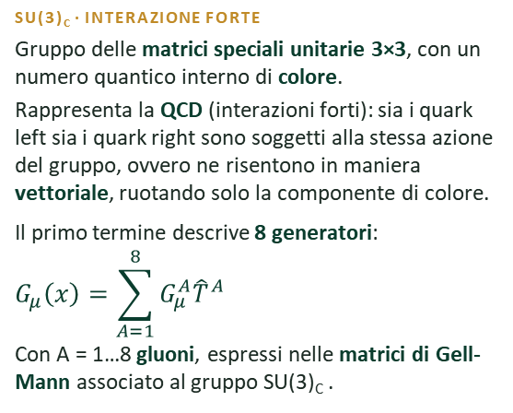
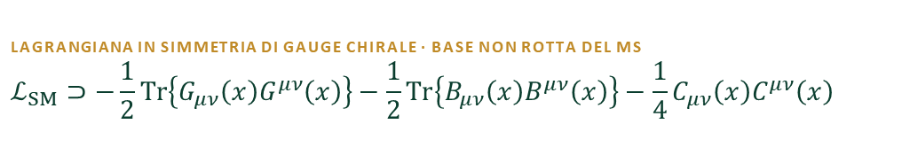
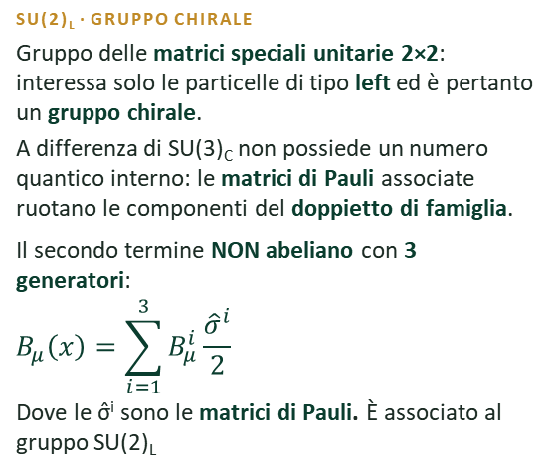
2.2 Standard Model
A BRIEF OVERVIEW OF THE STANDARD MODEL
IL MODELLO STANDARD È UNA TEORIA DI GAUGE
SU(3)_{C} ⊗ SU(2)_{L} ⊗ U(1)_{Y}
LAGRANGIANA IN SIMMETRIA DI GAUGE CHIRALE · BASE NON ROTTA DEL MS
$$ℒ_{SM}⊃−\frac{1}{2}\operatorname{Tr}\left\{G_{μν}\left(x\right)G^{μν}\left(x\right)\right\}−\frac{1}{2}\operatorname{Tr}\left\{B_{μν}\left(x\right)B^{μν}\left(x\right)\right\}−\frac{1}{4}C_{μν}\left(x\right)C^{μν}\left(x\right)$$
SU(3)_{C} · INTERAZIONE FORTE
Gruppo delle matrici speciali unitarie 3×3, con un numero quantico interno di colore.
Rappresenta la QCD (interazioni forti): sia i quark left sia i quark right sono soggetti alla stessa azione del gruppo, ovvero ne risentono in maniera vettoriale, ruotando solo la componente di colore.
Il primo termine descrive 8 generatori:
$$G_{μ}\left(x\right)=\sum_{A=1}^{8}{G_{μ}^{A}{\hat{T}}^{A}}$$
Con A = 1…8 gluoni, espressi nelle matrici di Gell-Mann associato al gruppo SU(3)_{C} .
SU(2)_{L} · GRUPPO CHIRALE
Gruppo delle matrici speciali unitarie 2×2: interessa solo le particelle di tipo left ed è pertanto un gruppo chirale.
A differenza di SU(3)_{C} non possiede un numero quantico interno: le matrici di Pauli associate ruotano le componenti del doppietto di famiglia.
Il secondo termine NON abeliano con 3 generatori:
$$B_{μ}\left(x\right)=\sum_{i=1}^{3}{B_{μ}^{i}\frac{{\hat{σ}}^{i}}{2}}$$
Dove le σ̂^{i} sono le matrici di Pauli. È associato al gruppo SU(2)_{L}
U(1)_{Y} · GRUPPO CHIRALE
Gruppo unitario di ipercarica: «1» perché possiede un unico generatore, una fase.
È anch'esso un gruppo chirale, in quanto l'ipercarica left è diversa dall'ipercarica right.
L’ultimo termine è abeliano e possiede un solo generatore. È associato al gruppo U(1)_{Y} .
M. Segreti · Tesi Magistrale · A.A. 2025/2026
10

Slide 12
2.2 Standard Model
A BRIEF OVERVIEW OF THE STANDARD MODEL
BASE NON ROTTA DEL MODELLO STANDARD
Nella base non rotta compaiono diversi bosoni vettori associati alle interazioni di gauge:
8
4
INTERAZIONI FORTI
Bosoni vettori G_{μ}
Associati al gruppo SU(3)_{C}.
TEORIA ELETTRODEBOLE
Bosoni vettori B^{i}_{μ} e C_{μ}
Associati ai gruppi SU(2)_{L} e U(1)_{Y}.
TUTTI A MASSA NULLA
2 gradi di libertà
Le 2 polarizzazioni trasverse alla direzione del moto.
IL PROBLEMA
Un modello senza masse
Descritto da sole particelle prive di massa, è in forte contraddizione con quanto osservato sperimentalmente: basti pensare ai bosoni W± e Z⁰.
ANNI '60
Peter Higgs e Jeffrey Goldstone
Risolvono il problema con la rottura spontanea della simmetria di gauge, globale e locale.
M. Segreti · Tesi Magistrale · A.A. 2025/2026
11

Slide 13
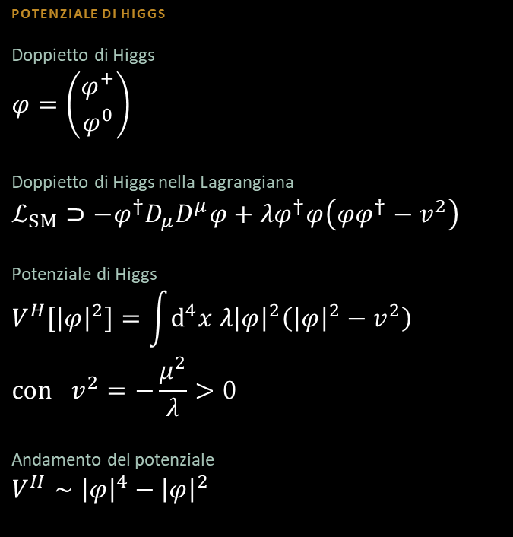
2.3 Higgs Potential
A BRIEF OVERVIEW OF THE STANDARD MODEL
POTENZIALE DI HIGGS
Doppietto di Higgs
$$φ=\left(\begin{matrix}φ^{+} \\ φ^{0}\end{matrix}\right)$$
Doppietto di Higgs nella Lagrangiana
$$ℒ_{SM}⊃−φ^{†}D_{μ}D^{μ}φ+λφ^{†}φ\left(φφ^{†}−v^{2}\right)$$
Potenziale di Higgs
$$V^{H}\left[{\left|φ\right|}^{2}\right]=\int{d^{4}x λ{\left|φ\right|}^{2}\left({\left|φ\right|}^{2}−v^{2}\right)}$$
$$con v^{2}=−\frac{μ^{2}}{λ}>0$$
Andamento del potenziale
$$V^{H}∼{\left|φ\right|}^{4}−{\left|φ\right|}^{2}$$
PERCHÉ UN DOPPIETTO
Compensa i numeri quantici
Il doppietto φ è introdotto per compensare i numeri quantici dei gruppi SU(2)_{L} e U(1)_{Y} nei termini di Yukawa.
INVARIANZA DI GAUGE
Un potenziale invariante
|φ|² è invariante di gauge, e quindi lo è anche il potenziale V^{H}. La costante v è il valore di atteso del vuoto mentre λ è la costante di auto-accoppimento del campo di Higgs.
RINORMALIZZABILITÀ
Nessun operatore di dimensione troppo alta
V^{H} ∼ |φ|⁴ − |φ|² è in pieno accordo con la rinormalizzabilità: nell'azione classica non esistono operatori con dimensione maggiore di quella dello spaziotempo.
M. Segreti · Tesi Magistrale · A.A. 2025/2026
12

Slide 14
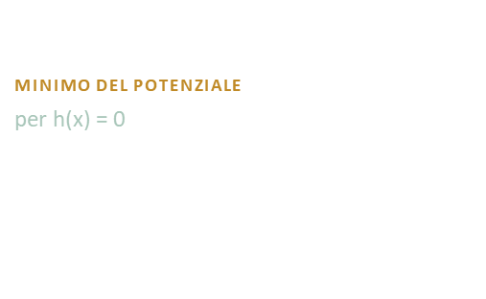
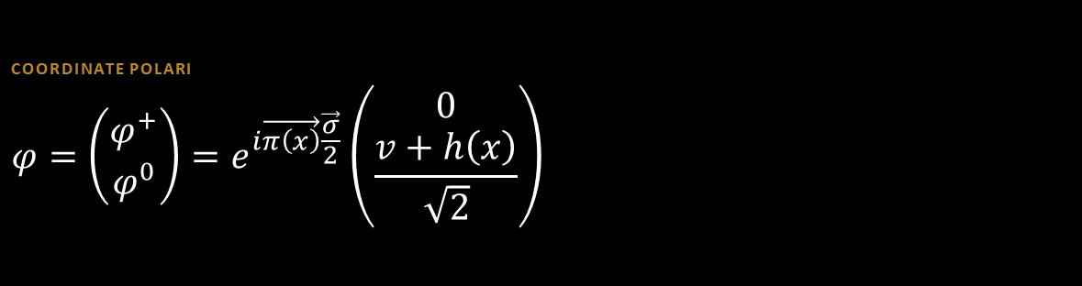
2.3 Higgs Potential
A BRIEF OVERVIEW OF THE STANDARD MODEL
COORDINATE POLARI
$$φ=\left(\begin{matrix}φ^{+} \\ φ^{0}\end{matrix}\right)=e^{i\overset{→}{π\left(x\right)}\frac{\vec{σ}}{2}}\left(\begin{matrix}0 \\ \frac{v+h\left(x\right)}{\sqrt{2}}\end{matrix}\right)$$
MINIMO DEL POTENZIALE
per h(x) = 0
$$\left|φ\right|=±\frac{v}{\sqrt{2}}$$
1
2
3
4 gradi di libertà
Il doppietto ha 4 numeri reali: parte reale Re(φ⁺, φ⁰) e immaginaria Im(φ⁺, φ⁰). h(x) è una fluttuazione reale attorno al minimo; π(x) rappresenta tre rotazioni di simmetria, quindi i gradi di libertà si conservano.
Una valle di minimi equivalenti
V^{H} è invariante sotto le rotazioni π(x): si forma una valle di minimi equivalenti, cioè infiniti stati di vuoto. Le rotazioni π(x), operazioni di simmetria di SU(2)_{L}, portano da un vuoto all'altro senza costo di energia.
Simmetria nascosta, non rimossa
La transizione tra stati di vuoto diversi dà la rottura spontanea di simmetria. Il termine «rottura» può essere fuorviante: la teoria resta globalmente invariante sotto SU(2)_{L}, il fenomeno nasconde la simmetria.
M. Segreti · Tesi Magistrale · A.A. 2025/2026
13

Slide 15


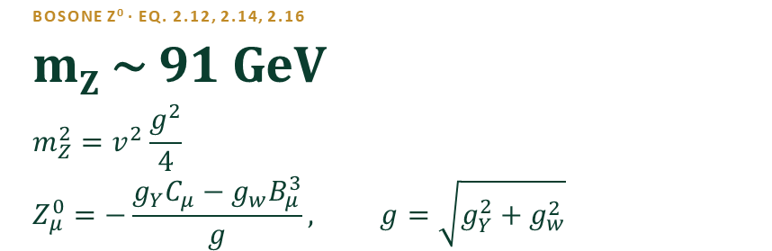
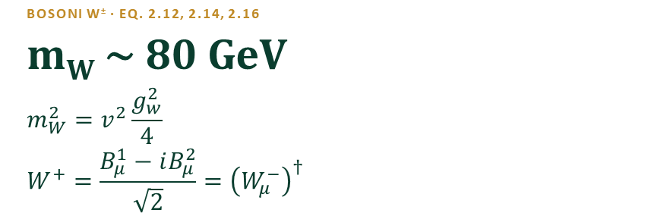
2.4 Higgs Mechanism
A BRIEF OVERVIEW OF THE STANDARD MODEL
GAUGE UNITARIA · EQ. 2.9–2.10
Per la località la fase si elimina in ogni punto dello spazio-tempo, cosa impossibile per una simmetria globale. Si trascura h(x).
$$e^{i\frac{\vec{π}·\vec{σ}}{2v}}=1 ⟹ φ=\left(\begin{matrix}0 \\ \frac{v}{\sqrt{2}}\end{matrix}\right)$$
TERMINE CINETICO · EQ. 2.13
W⁺W⁻/2 è un campo complesso del tipo φ†φ, Z⁰Z⁰/4 un campo reale del tipo |φ|²: ne seguono le masse dei bosoni deboli.
$$−φ^{†}D_{μ}D^{μ}φ∝\frac{v^{2}}{2}\left\{g_{w}^{2}\frac{W_{μ}^{+}W_{μ}^{−}}{2}+g^{2}\frac{Z_{μ}^{0}Z_{μ}^{0}}{4}\right\}$$
BOSONI W± · EQ. 2.12, 2.14, 2.16
m_{W} ∼ 80 GeV
$$m_{W}^{2}=v^{2}\frac{g_{w}^{2}}{4}$$
$$W^{+}=\frac{B_{μ}^{1}−iB_{μ}^{2}}{\sqrt{2}}={\left(W_{μ}^{−}\right)}^{†}$$
BOSONE Z⁰ · EQ. 2.12, 2.14, 2.16
m_{Z} ∼ 91 GeV
$$m_{Z}^{2}=v^{2}\frac{g^{2}}{4}$$
$$Z_{μ}^{0}=−\frac{g_{Y}C_{μ}−g_{w}B_{μ}^{3}}{g}, g=\sqrt{g_{Y}^{2}+g_{w}^{2}}$$
M. Segreti · Tesi Magistrale · A.A. 2025/2026
14

Slide 16
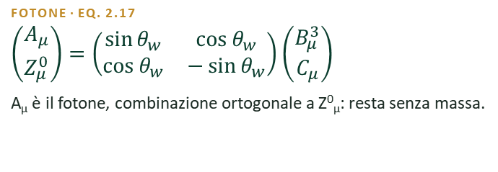

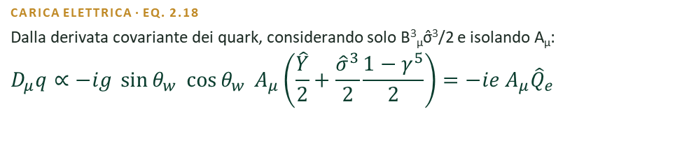
2.4 Higgs Mechanism
A BRIEF OVERVIEW OF THE STANDARD MODEL
ANGOLO DI WEINBERG · EQ. 2.15
Le masse dei bosoni deboli sono legate tra loro dall'angolo di Weinberg θ_{w}.
$$\frac{m_{W}^{2}}{m_{Z}^{2}}=\cos^{2}{θ_{w}} , \frac{g_{Y}^{2}}{g^{2}}=\sin^{2}{θ_{w}}$$
FOTONE · EQ. 2.17
$$\left(\begin{matrix}A_{μ} \\ Z_{μ}^{0}\end{matrix}\right)=\left(\begin{matrix}\sin{θ_{w}} & \cos{θ_{w}} \\ \cos{θ_{w}} & −\sin{θ_{w}}\end{matrix}\right)\left(\begin{matrix}B_{μ}^{3} \\ C_{μ}\end{matrix}\right)$$
A_{μ} è il fotone, combinazione ortogonale a Z⁰_{μ}: resta senza massa.
CARICA ELETTRICA · EQ. 2.18
Dalla derivata covariante dei quark, considerando solo B³_{μ}σ̂³/2 e isolando A_{μ}:
$$D_{μ}q∝−ig \sin{θ_{w}} \cos{θ_{w}} A_{μ}\left(\frac{\hat{Y}}{2}+\frac{{\hat{σ}}^{3}}{2}\frac{1−γ^{5}}{2}\right)=−ie A_{μ}{\hat{Q}}_{e}$$
POLARIZZAZIONE LONGITUDINALE
«W∓_{μ} e Z⁰_{μ} hanno mangiato i bosoni di Goldstone e hanno preso massa»
Un bosone vettore che acquista massa guadagna un grado di libertà, la polarizzazione longitudinale. I tre necessari sono i bosoni di Goldstone π(x), che riorganizzando la base riappaiono come polarizzazioni longitudinali: la «base rotta» del Modello Standard.
M. Segreti · Tesi Magistrale · A.A. 2025/2026
15

Slide 17
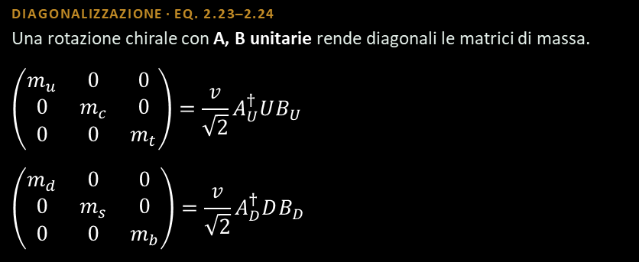
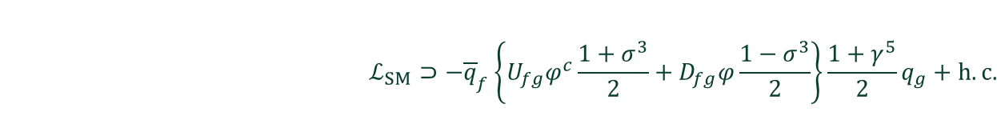
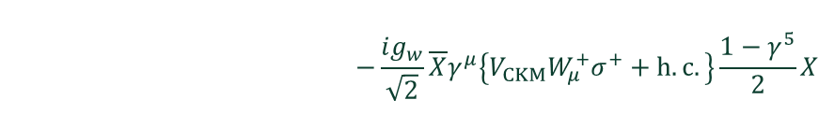
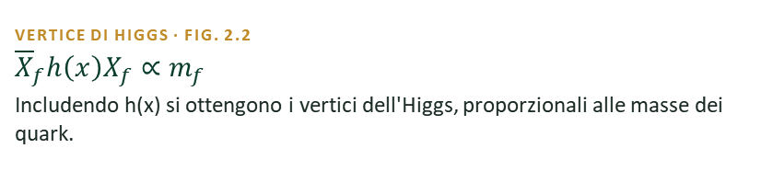
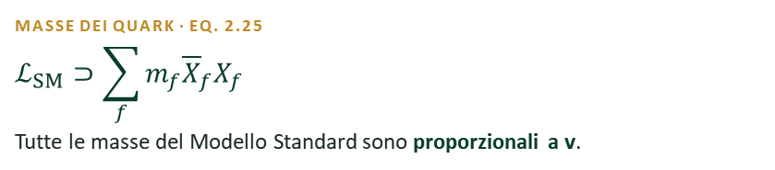
2.5 Yukawa Term
A BRIEF OVERVIEW OF THE STANDARD MODEL
TERMINE DI YUKAWA · EQ. 2.19
Doppietto in gauge unitaria; φ^{c} = iσ²φ è il coniugato di carica.
$$ℒ_{SM}⊃−{\overline{q}}_{f}\left\{U_{fg}φ^{c}\frac{1+σ^{3}}{2}+D_{fg}φ\frac{1−σ^{3}}{2}\right\}\frac{1+γ^{5}}{2}q_{g}+h.c.$$
MASSE DEI QUARK · EQ. 2.25
$$ℒ_{SM}⊃\sum_{f}{m_{f}{\overline{X}}_{f}X_{f}}$$
Tutte le masse del Modello Standard sono proporzionali a v.
DIAGONALIZZAZIONE · EQ. 2.23–2.24
Una rotazione chirale con A, B unitarie rende diagonali le matrici di massa.
$$\left(\begin{matrix}m_{u} & 0 & 0 \\ 0 & m_{c} & 0 \\ 0 & 0 & m_{t}\end{matrix}\right)=\frac{v}{\sqrt{2}}A_{U}^{†}UB_{U}$$
$$\left(\begin{matrix}m_{d} & 0 & 0 \\ 0 & m_{s} & 0 \\ 0 & 0 & m_{b}\end{matrix}\right)=\frac{v}{\sqrt{2}}A_{D}^{†}DB_{D}$$
VERTICE DI HIGGS · FIG. 2.2
$${\overline{X}}_{f}h\left(x\right)X_{f}∝m_{f}$$
Includendo h(x) si ottengono i vertici dell'Higgs, proporzionali alle masse dei quark.
CORRENTI CARICHE · EQ. 2.26
La rotazione lascia V_{CKM}: mescola i sapori ed è unitaria, VV† = I.
$$−\frac{ig_{w}}{\sqrt{2}}\overline{X}γ^{μ}\left\{V_{CKM}W_{μ}^{+}σ^{+}+h.c.\right\}\frac{1−γ^{5}}{2}X$$
M. Segreti · Tesi Magistrale · A.A. 2025/2026
16

Slide 18
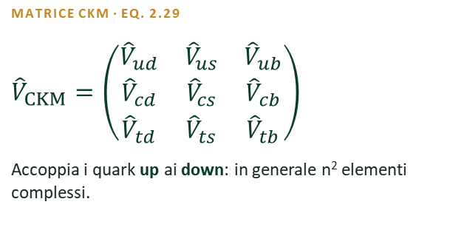
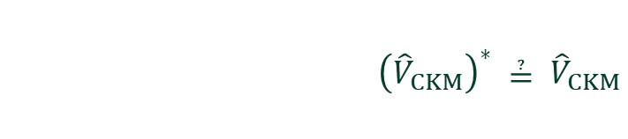
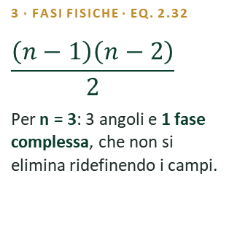
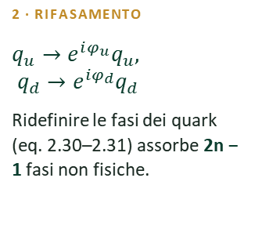
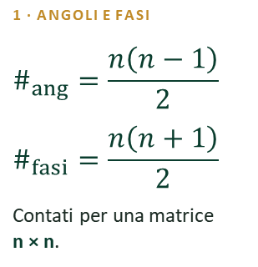
2.6 CP Violation
A BRIEF OVERVIEW OF THE STANDARD MODEL
CP SULLE CORRENTI CARICHE · EQ. 2.27–2.28
Le interazioni deboli violano P, C e CP. La trasformazione CP sostituisce V_{CKM} con il suo complesso coniugato: il termine è invariante solo se
$${\left({\hat{V}}_{CKM}\right)}^{∗} ≟ {\hat{V}}_{CKM}$$
MATRICE CKM · EQ. 2.29
$${\hat{V}}_{CKM}=\left(\begin{matrix}{\hat{V}}_{ud} & {\hat{V}}_{us} & {\hat{V}}_{ub} \\ {\hat{V}}_{cd} & {\hat{V}}_{cs} & {\hat{V}}_{cb} \\ {\hat{V}}_{td} & {\hat{V}}_{ts} & {\hat{V}}_{tb}\end{matrix}\right)$$
Accoppia i quark up ai down: in generale n² elementi complessi.
1 · ANGOLI E FASI
$$\#_{ang}=\frac{n\left(n−1\right)}{2}$$
$$\#_{fasi}=\frac{n\left(n+1\right)}{2}$$
Contati per una matrice n × n.
2 · RIFASAMENTO
$$q_{u}→e^{iφ_{u}}q_{u}, q_{d}→e^{iφ_{d}}q_{d}$$
Ridefinire le fasi dei quark (eq. 2.30–2.31) assorbe 2n − 1 fasi non fisiche.
3 · FASI FISICHE · EQ. 2.32
$$\frac{\left(n−1\right)\left(n−2\right)}{2}$$
Per n = 3: 3 angoli e 1 fase complessa, che non si elimina ridefinendo i campi.
CONSEGUENZA
Con tre famiglie la CKM non può essere reale: l'unica fase rompe CP nel Modello Standard
Che la fase sia diversa da zero è un fatto sperimentale. CP spiega in parte l'asimmetria materia-antimateria, ma non con l'intensità necessaria.
M. Segreti · Tesi Magistrale · A.A. 2025/2026
17

Slide 19
03
Charged Particles in the Standard Model
Bethe-Bloch formula · Multiple Coulomb scattering · Momentum measurement: the sagitta · Spatial, Multiple Scattering and Energy fluctuation resolution
M. Segreti · Tesi Magistrale · A.A. 2025/2026
18

Slide 20
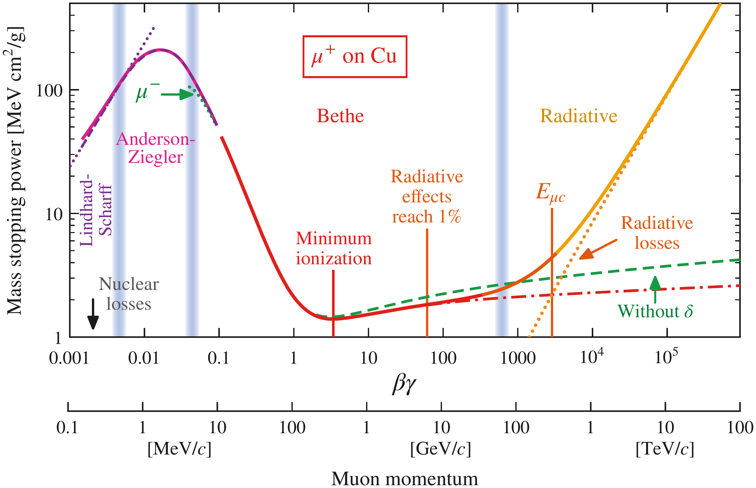
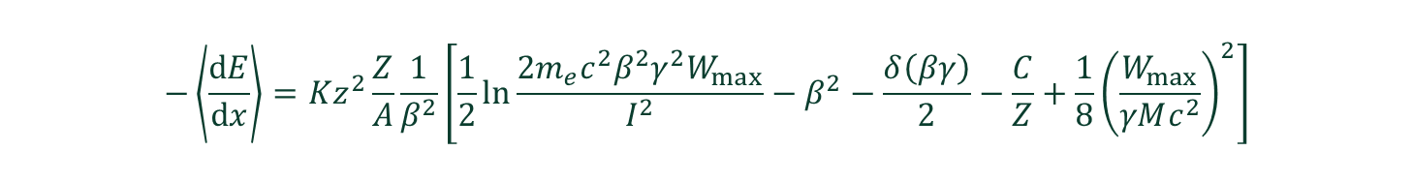
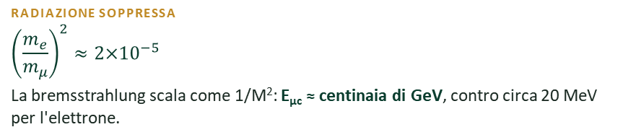
3.1 Bethe-Bloch formula
CHARGED PARTICLES IN THE STANDARD MODEL
BETHE-BLOCH
eq. 3.1
$$−\left\langle \frac{dE}{dx}\right\rangle =Kz^{2}\frac{Z}{A}\frac{1}{β^{2}}\left[\frac{1}{2}\ln{\frac{2m_{e}c^{2}β^{2}γ^{2}W_{max}}{I^{2}}}−β^{2}−\frac{δ\left(βγ\right)}{2}−\frac{C}{Z}+\frac{1}{8}{\left(\frac{W_{max}}{γMc^{2}}\right)}^{2}\right]$$
MINIMO DI IONIZZAZIONE
βγ ≈ 3–4: circa 1–2 MeV cm²/g
Sotto il minimo la perdita cresce come 1/β²; sopra risale solo logaritmicamente.
RADIAZIONE SOPPRESSA
$${\left(\frac{m_{e}}{m_{μ}}\right)}^{2}≈2×{10}^{−5}$$
La bremsstrahlung scala come 1/M²: E_{μc} ≈ centinaia di GeV, contro circa 20 MeV per l'elettrone.
PERCHÉ IL MUONE PENETRA
207 m_{e}, nessuna interazione forte
Non produce sciami: perde energia quasi solo per ionizzazione e supera i calorimetri.
Fig. 3.1 · Stopping power del μ⁺ nel rame in funzione di βγ e del momento del muone
M. Segreti · Tesi Magistrale · A.A. 2025/2026
19

Slide 21

3.1 Bethe-Bloch formula
CHARGED PARTICLES IN THE STANDARD MODEL
ENERGIA MASSIMA TRASFERIBILE
eq. 3.2
Massima energia che la particella può cedere a un elettrone in una singola collisione.
$$W_{max}=\frac{2m_{e}c^{2}β^{2}γ^{2}}{1+2γm_{e}/M+{\left(m_{e}/M\right)}^{2}}$$
βγ ≲ 0.005
Lindhard-Scharff
La particella è più lenta degli elettroni del guscio più esterno degli atomi del materiale: lo stopping power è proporzionale a β.
0.005 ≲ βγ ≲ 0.05
Anderson-Ziegler
La velocità della particella è confrontabile con quella degli elettroni del guscio più esterno: si usano le parametrizzazioni di Anderson e Ziegler.
FINO A βγ ≈ 0.05
Correzione di shell −C/Z
La BB non si applica a questi due regimi: la correzione di shell permette di usare la formula fino a βγ ≈ 0.05.
BASSO MOMENTO
In entrambi i regimi lo stopping power è molto alto: il muone si ferma in uno spessore di materiale molto piccolo.
M. Segreti · Tesi Magistrale · A.A. 2025/2026
20

Slide 22
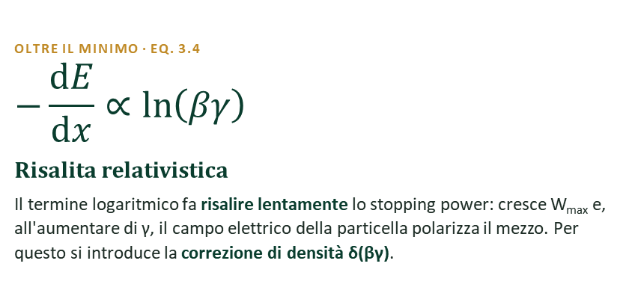
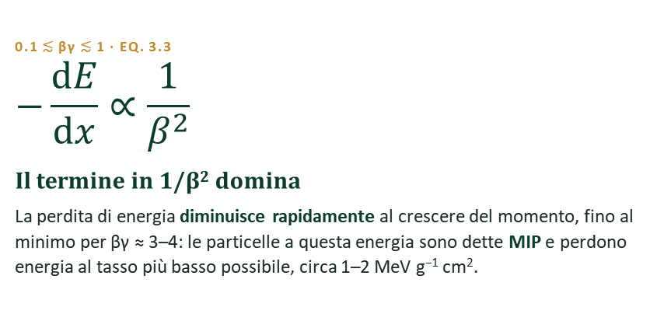
3.1 Bethe-Bloch formula
CHARGED PARTICLES IN THE STANDARD MODEL
0.1 ≲ βγ ≲ 1 · EQ. 3.3
$$−\frac{dE}{dx}∝\frac{1}{β^{2}}$$
Il termine in 1/β² domina
La perdita di energia diminuisce rapidamente al crescere del momento, fino al minimo per βγ ≈ 3–4: le particelle a questa energia sono dette MIP e perdono energia al tasso più basso possibile, circa 1–2 MeV g⁻¹ cm².
OLTRE IL MINIMO · EQ. 3.4
$$−\frac{dE}{dx}∝\ln\left(βγ\right)$$
Risalita relativistica
Il termine logaritmico fa risalire lentamente lo stopping power: cresce W_{max} e, all'aumentare di γ, il campo elettrico della particella polarizza il mezzo. Per questo si introduce la correzione di densità δ(βγ).
AD ENERGIE ANCORA PIÙ ALTE · PROCESSI RADIATIVI
Bremsstrahlung, produzione di coppie e⁺e⁻ e interazioni fotonucleari
Le perdite radiative crescono circa linearmente con l'energia e oltre l'energia critica E_{μc} diventano dominanti: la ionizzazione non si ferma, ma diventa una frazione sempre più piccola del totale.
M. Segreti · Tesi Magistrale · A.A. 2025/2026
21

Slide 23

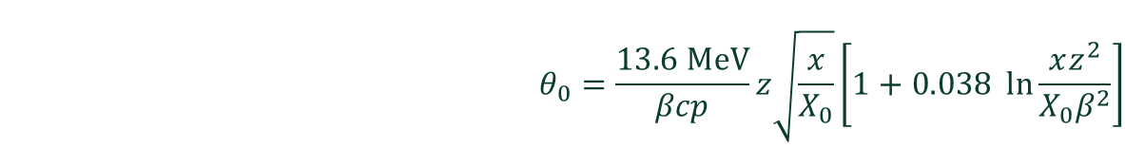
3.2 Multiple Coulomb scattering
CHARGED PARTICLES IN THE STANDARD MODEL
FORMULA DI HIGHLAND · EQ. 3.5
Larghezza del 98% centrale della distribuzione angolare proiettata.
$$θ_{0}=\frac{13.6 MeV}{βcp}z\sqrt{\frac{x}{X_{0}}}\left[1+0.038 \ln{\frac{xz^{2}}{X_{0}β^{2}}}\right]$$
ORIGINE
Molti urti a piccolo angolo sui nuclei: per il limite centrale la somma è quasi gaussiana.
SCHEMA
θ₀
LUNGHEZZA DI RADIAZIONE X₀
Spessore che riduce l'energia di 1/e. Con più strati si usa lo spessore totale, non la quadratura.
μ incidente
DIPENDENZA DAL MATERIALE
X₀ diminuisce con Z: a parità di spessore i materiali leggeri deviano meno.
spessore x, X₀
MUONE, z = 1
Trascurando il logaritmo, la deviazione scala come 1/p.
$$θ_{0}≃\frac{13.6 MeV}{βcp}\sqrt{\frac{L}{X_{0}}}$$
M. Segreti · Tesi Magistrale · A.A. 2025/2026
22

Slide 24
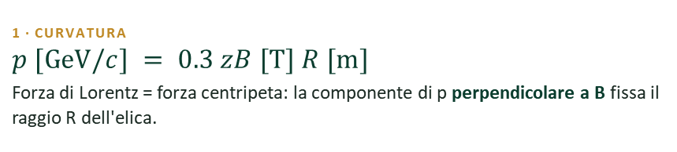
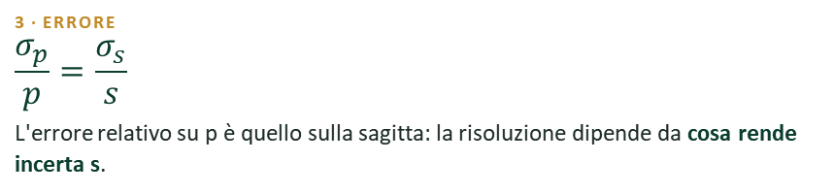
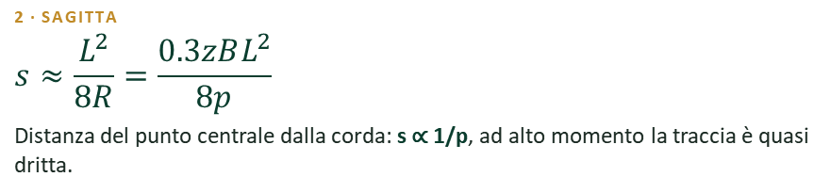
3.3 Momentum measurement: the sagitta
CHARGED PARTICLES IN THE STANDARD MODEL
1 · CURVATURA
$$p [GeV/c] = 0.3 zB [T] R [m]$$
Forza di Lorentz = forza centripeta: la componente di p perpendicolare a B fissa il raggio R dell'elica.
GEOMETRIA DELLA TRACCIA
B ⊙
eq. 3.6
x₂
2 · SAGITTA
$$s≈\frac{L^{2}}{8R}=\frac{0.3zBL^{2}}{8p}$$
Distanza del punto centrale dalla corda: s ∝ 1/p, ad alto momento la traccia è quasi dritta.
eq. 3.7
s
x₁
x₃
3 · ERRORE
$$\frac{σ_{p}}{p}=\frac{σ_{s}}{s}$$
L'errore relativo su p è quello sulla sagitta: la risoluzione dipende da cosa rende incerta s.
L
eq. 3.8
Curvatura esagerata per chiarezza; tre punti misurati lungo la traccia
M. Segreti · Tesi Magistrale · A.A. 2025/2026
23
Notes:
I muoni sono l'unica particella carica che esce dai calorimetri: firma pulitissima anche in ambiente affollato. Ma la loro utilità dipende da quanto bene ne misuriamo il momento: la risoluzione in pT si propaga direttamente alla massa invariante e quindi alla sensibilità. [~1 min]

Slide 25
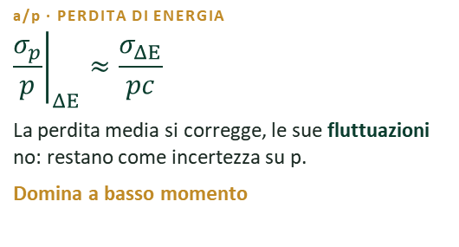

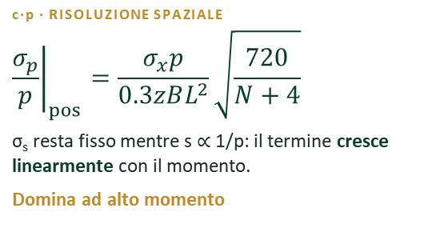
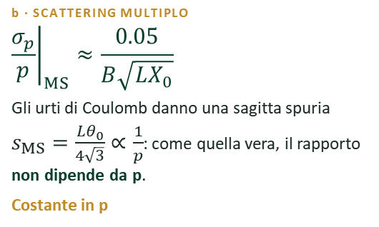
3.4 Spatial, Multiple Scattering and Energy fluctuation resolution
CHARGED PARTICLES IN THE STANDARD MODEL
RISOLUZIONE IN MOMENTO · EQ. 3.14
Tre contributi indipendenti, sommati in quadratura
$$\frac{σ_{p}}{p}=\frac{a}{p}⊕b⊕cp$$
a/p · PERDITA DI ENERGIA
$${\left.\frac{σ_{p}}{p}\right|}_{ΔE}≈\frac{σ_{ΔE}}{pc}$$
La perdita media si corregge, le sue fluttuazioni no: restano come incertezza su p.
Domina a basso momento
eq. 3.13
b · SCATTERING MULTIPLO
$${\left.\frac{σ_{p}}{p}\right|}_{MS}≈\frac{0.05}{B\sqrt{LX_{0}}}$$
Gli urti di Coulomb danno una sagitta spuria $s_{MS}=\frac{Lθ_{0}}{4\sqrt{3}}∝\frac{1}{p}$: come quella vera, il rapporto non dipende da p.
Costante in p
eq. 3.5, 3.12
c·p · RISOLUZIONE SPAZIALE
$${\left.\frac{σ_{p}}{p}\right|}_{pos}=\frac{σ_{x}p}{0.3zBL^{2}}\sqrt{\frac{720}{N+4}}$$
σ_{s} resta fisso mentre s ∝ 1/p: il termine cresce linearmente con il momento.
Domina ad alto momento
eq. 3.10
PER MUONI AD ALTO MOMENTO
Campo B intenso
riduce i termini b e c
Braccio di leva lungo
pesa come L², più di B
Poco materiale
limita scattering e ΔE
Punti precisi
σ_{x} piccolo, N alto
M. Segreti · Tesi Magistrale · A.A. 2025/2026
24

Slide 26
04
The ATLAS Detector
ATLAS coordinate system · ATLAS layout during Run 3 · The Trigger System
M. Segreti · Tesi Magistrale · A.A. 2025/2026
25
Notes:
Vediamo ora l'apparato: prima ATLAS nel suo insieme, poi lo spettrometro in dettaglio. [~15 s]

Slide 27
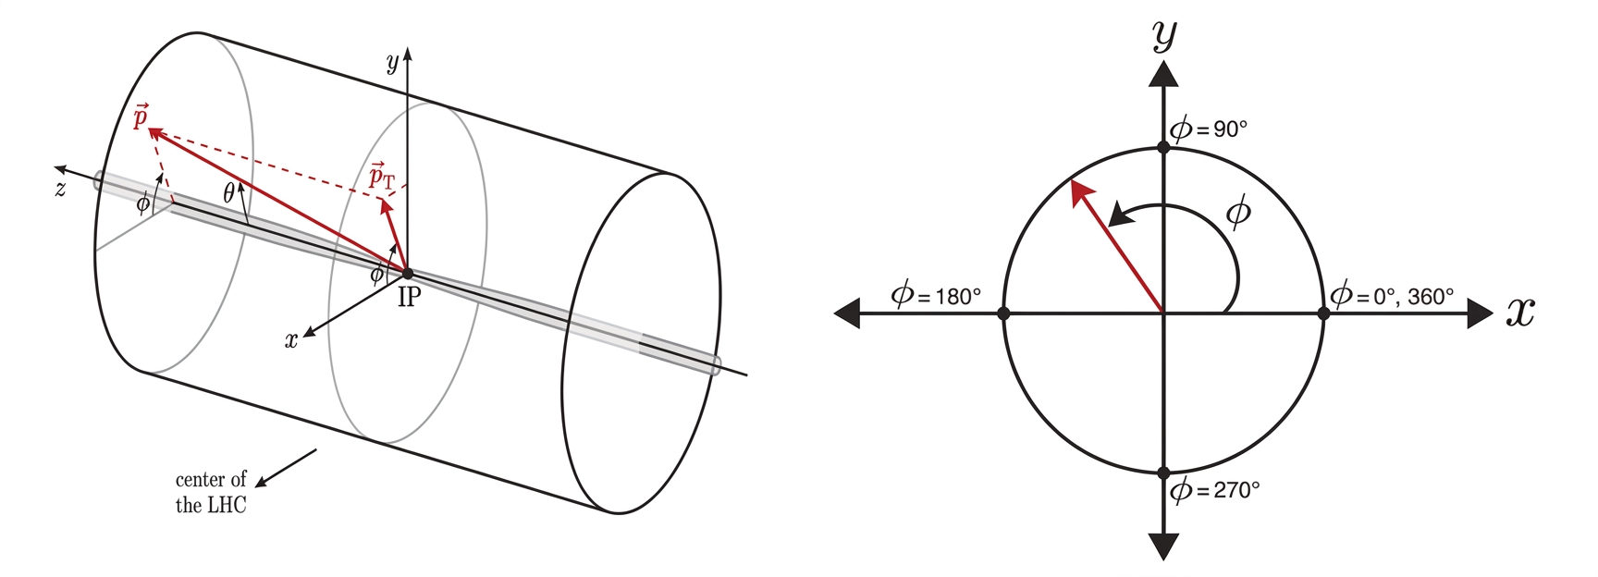
4.1 ATLAS coordinate system
THE ATLAS DETECTOR
Fig. 4.1 · Rappresentazioni schematiche del sistema di coordinate di ATLAS
ORIGINE E ASSI
Origine nel punto di interazione
Centro geometrico di ATLAS, cioè il punto di interazione nominale (IP). L'asse z è lungo la beam pipe, y punta verso l'alto, x va dall'IP al centro dell'anello LHC.
PIANO TRASVERSO (x, y)
Angolo azimutale φ ∈ [0, 2π]
Nel piano trasverso al fascio si usano coordinate cilindriche (r, φ): φ è l'angolo tra l'asse x e il momento trasverso. Dice dove si trova la particella attorno all'asse z.
ANGOLO POLARE
θ ∈ [0, π]
θ è l'angolo tra l'asse z e il momento della particella: dice quanto la particella è lontana dall'asse del fascio.
M. Segreti · Tesi Magistrale · A.A. 2025/2026
26
Notes:
ATLAS: 25 metri di altezza, 44 di lunghezza, 7000 tonnellate. Il sistema di coordinate ha l'origine nel punto di interazione nominale, z lungo il fascio. La pseudorapidità sostituisce l'angolo polare perché, per particelle prodotte nella stessa collisione, i coni hanno stesso Δη ma diverso Δθ. [~1 min]

Slide 28
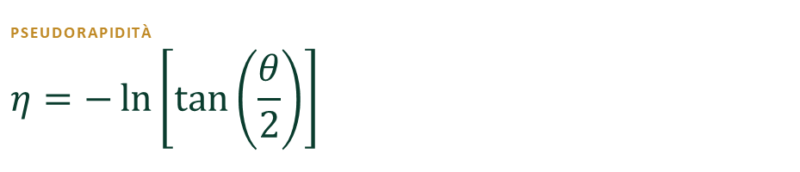
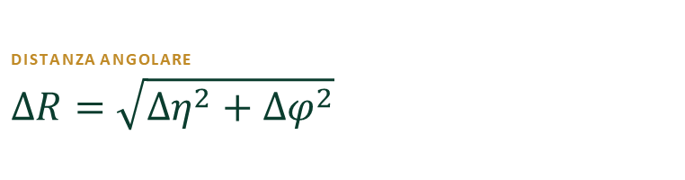
4.1 ATLAS coordinate system
THE ATLAS DETECTOR
PSEUDORAPIDITÀ
$$η=−\ln\left[\tan\left(\frac{θ}{2}\right)\right]$$
DISTANZA ANGOLARE
$$ΔR=\sqrt{{Δη}^{2}+{Δφ}^{2}}$$
CONVERSIONE θ → η · TAB. 4.1
η = 0
θ = 90° · asse y
η = 1
θ = 40°
SIMMETRIA CILINDRICA
Perché si usa η
ATLAS ha simmetria cilindrica: le rotazioni in θ attorno all'asse z sono invarianti, ma al posto di θ si usa la coordinata pseudorapidità η.
η = 2
θ = 15°
STESSO Δη, Δθ DIVERSI
Coni di particelle
Il significato fisico resta lo stesso, ma per particelle prodotte nella stessa collisione i coni hanno Δθ diversi e lo stesso Δη. Da η e φ si ricava la distanza angolare ΔR.
η = 3
θ = 5.7°
η = ∞
θ = 0° · asse z
IP
M. Segreti · Tesi Magistrale · A.A. 2025/2026
27
Notes:
ATLAS: 25 metri di altezza, 44 di lunghezza, 7000 tonnellate. Il sistema di coordinate ha l'origine nel punto di interazione nominale, z lungo il fascio. La pseudorapidità sostituisce l'angolo polare perché, per particelle prodotte nella stessa collisione, i coni hanno stesso Δη ma diverso Δθ. [~1 min]

Slide 29
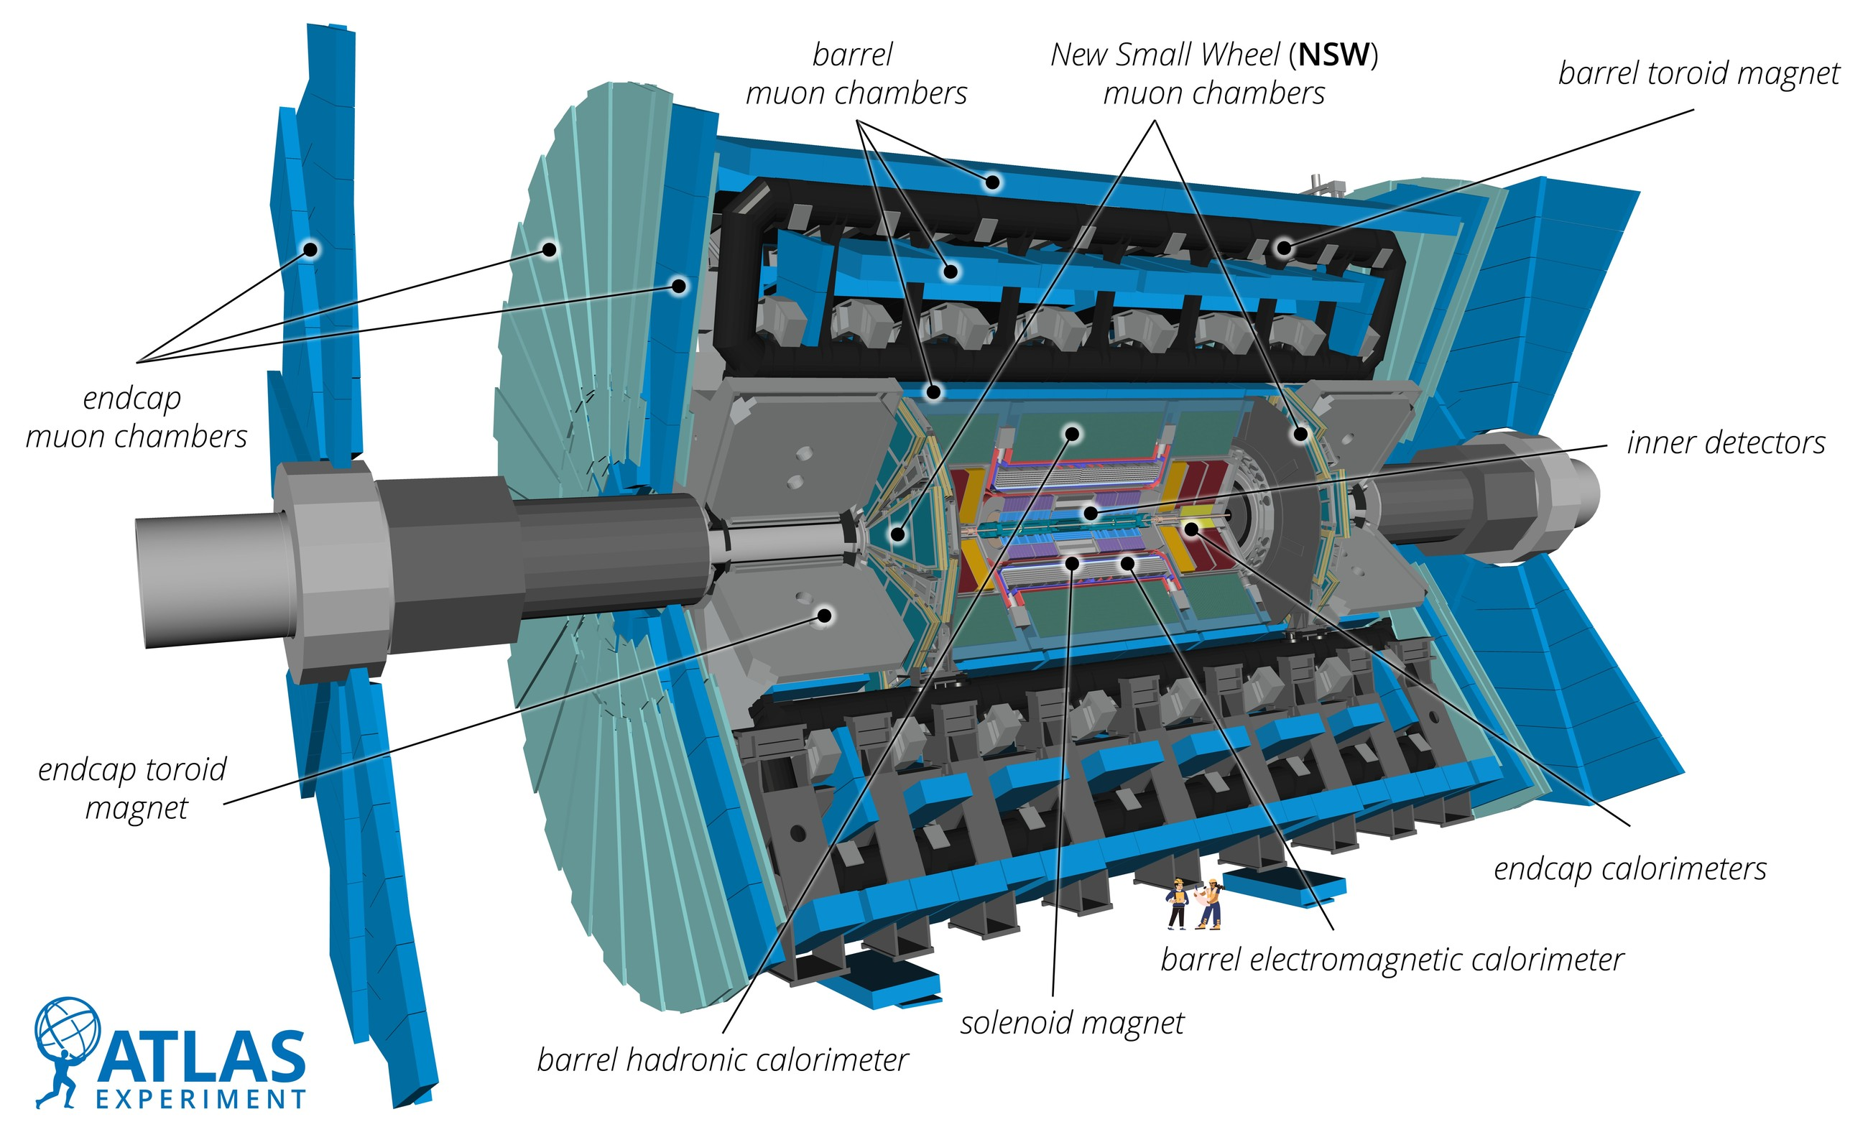
4.2 ATLAS layout during Run 3
THE ATLAS DETECTOR
DIMENSIONI
25 m × 44 m · ≈ 7000 t
DALL'ASSE DEL FASCIO VERSO L'ESTERNO
Inner Detector
Dentro il campo assiale da 2 T del solenoide: tracce cariche entro |η| < 2.5.
1
Calorimetri
Elettromagnetici e adronici: copertura dell'angolo solido fino a |η| < 4.9.
2
Spettrometro a muoni
Nel campo dei toroidi superconduttori ad aria, integrale di campo 2.0–6.0 Tm.
3
Fig. 4.2 · Sezione della configurazione di ATLAS in Run 3 con i principali sotto-sistemi
M. Segreti · Tesi Magistrale · A.A. 2025/2026
28
Notes:
ATLAS: 25 metri di altezza, 44 di lunghezza, 7000 tonnellate. Il sistema di coordinate ha l'origine nel punto di interazione nominale, z lungo il fascio. La pseudorapidità sostituisce l'angolo polare perché, per particelle prodotte nella stessa collisione, i coni hanno stesso Δη ma diverso Δθ. [~1 min]

Slide 30
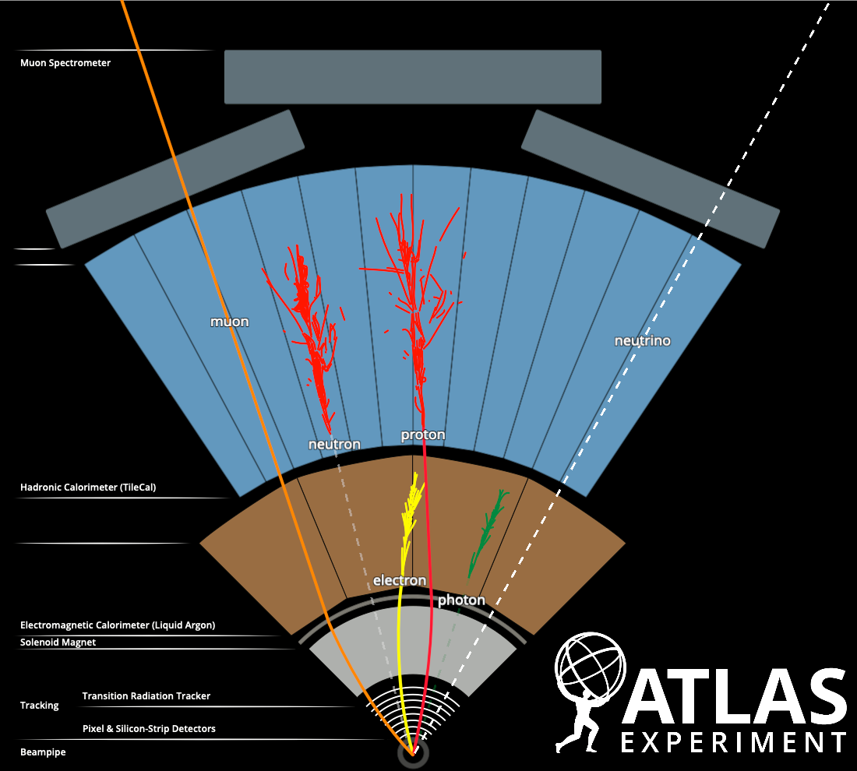
4.2 ATLAS layout during Run 3
THE ATLAS DETECTOR
DAL FASCIO VERSO L'ESTERNO
Spettrometro a muoni
camere di trigger e di precisione nel campo dei toroidi, 2.0–6.0 Tm
Calorimetro adronico (TileCal)
barrel |η| < 1.7, acciaio e scintillatore
Calorimetro EM (LAr)
|η| < 3.2, piombo e argon liquido
Solenoide
campo assiale di 2 T
Inner Detector
pixel (IBL), SCT e TRT, |η| < 2.5
SOLO IL MUONE
Attraversa i calorimetri quasi indisturbato e raggiunge lo spettrometro, che ne misura il momento.
Sezione trasversale schematica di ATLAS con le firme delle particelle. Immagine: ATLAS Experiment © CERN.
M. Segreti · Tesi Magistrale · A.A. 2025/2026
29
Notes:
ATLAS: 25 metri di altezza, 44 di lunghezza, 7000 tonnellate. Il sistema di coordinate ha l'origine nel punto di interazione nominale, z lungo il fascio. La pseudorapidità sostituisce l'angolo polare perché, per particelle prodotte nella stessa collisione, i coni hanno stesso Δη ma diverso Δθ. [~1 min]

Slide 31
4.3 The Trigger System
THE ATLAS DETECTOR
DUE LIVELLI DI SELEZIONE
BUNCH CROSSING
40 MHz
Frequenza degli incroci dei pacchetti di protoni in ingresso al sistema.
LEVEL-1 · ELETTRONICA DEDICATA
≤ 100 kHz
Usa informazioni dettagliate da calorimetri e spettrometro a muoni; ogni evento va processato entro una latenza di 2.5 μs.
HIGH-LEVEL TRIGGER · SOFTWARE
≈ 3 kHz
Algoritmi su computer commerciali applicano selezioni aggiuntive; i dati vengono scritti su disco.
COSA SELEZIONA
Eventi interessanti per l'analisi offline
Il sistema di Trigger e Data Acquisition (TDAQ) seleziona e legge eventi con, per esempio, leptoni energetici, fotoni, jet adronici, leptoni τ o grande energia mancante.
DATA ACQUISITION (DAQ)
Condiviso dai due livelli
Porta i dati dall'elettronica dei sotto-rivelatori fino all'elaborazione offline, seguendo le decisioni del trigger.
M. Segreti · Tesi Magistrale · A.A. 2025/2026
30
Notes:
Dall'interno verso l'esterno: tracciatore interno nel solenoide da 2 T, calorimetri, spettrometro nei toroidi ad aria. Il trigger a due livelli riduce i 40 MHz di bunch crossing a circa 3 kHz scritti su disco. [~1 min]

Slide 32
4.3 The Trigger System
THE ATLAS DETECTOR
DAQ IN RUN 3
Aggiornato per leggere l'intero rivelatore
PRIMO MOTIVO
L'HLT richiede i dati più spesso.
SECONDO MOTIVO
Dimensione media dell'evento +30%: 2.1 MB a ⟨μ⟩ ≈ 60.
READOUT SYSTEM
100 kHz
Eventi accettati dal Level-1, più un margine del 20%.
VERSO IL MASS STORAGE
3 kHz
Flusso medio da scrivere, restando flessibile per gestire i picchi di rate.
BANDA NECESSARIA
6.9 GB/s
Con ⟨μ⟩ ≈ 60 e rate massimo di 3.3 kHz, su 8 GB/s disponibili: quasi il doppio di Run 2.
SPAZIO A POINT 1
1.4 PB
Almeno 24 h di autonomia se il mass storage del CERN non è disponibile, inclusi trasferimento e margine del file system.
M. Segreti · Tesi Magistrale · A.A. 2025/2026
31
Notes:
Dall'interno verso l'esterno: tracciatore interno nel solenoide da 2 T, calorimetri, spettrometro nei toroidi ad aria. Il trigger a due livelli riduce i 40 MHz di bunch crossing a circa 3 kHz scritti su disco. [~1 min]

Slide 33
05
The ATLAS Muon Spectrometer
Muon System · Monitored Drift Tube (MDT) · Resistive Plate Chamber (RPC) · Thin Gap Chamber · New Small Wheel
M. Segreti · Tesi Magistrale · A.A. 2025/2026
32

Slide 34
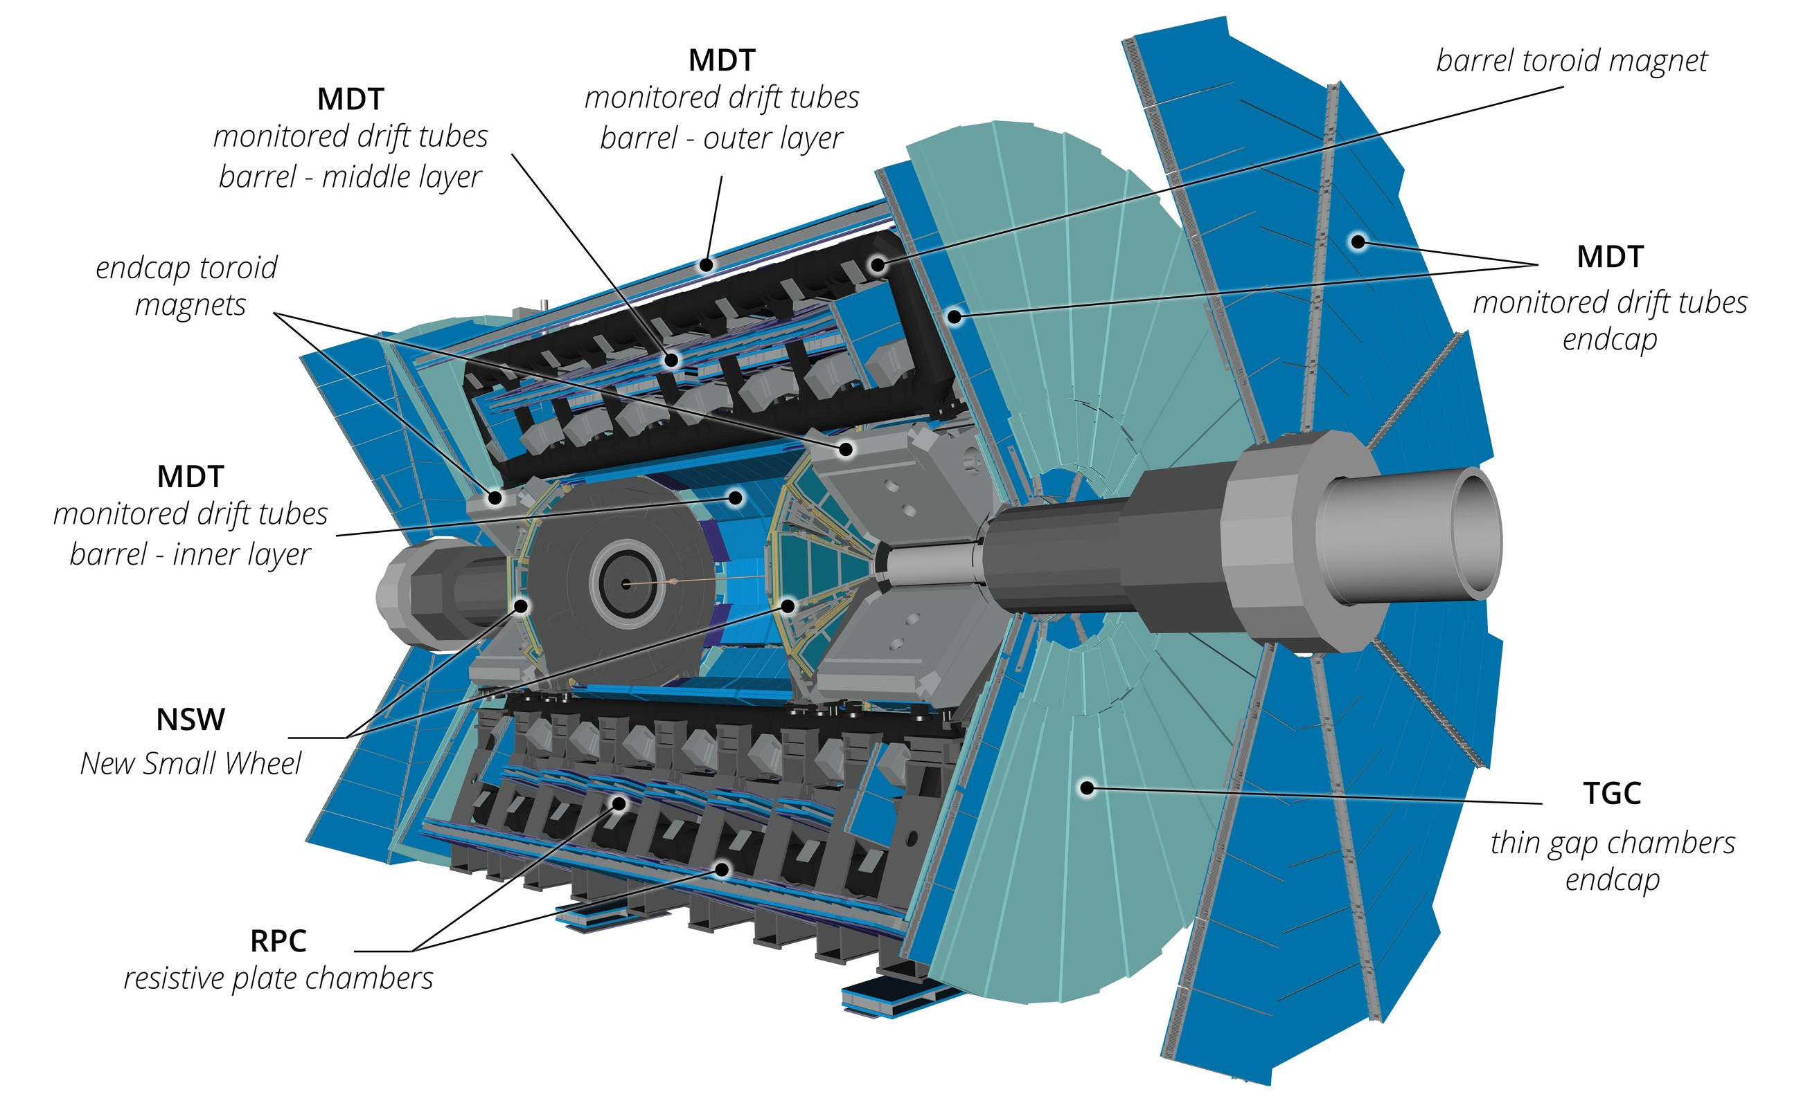
5.1 Muon System
THE ATLAS MUON SPECTROMETER
PERCHÉ I MUONI
Muoni di alto momento nello stato finale sono tra le firme più robuste a LHC: sono le uniche particelle cariche che attraversano i calorimetri quasi indisturbate.
RUOLO
Parte più esterna e più grande di ATLAS: misura il momento dei muoni fino a |η| = 2.7 e partecipa al trigger fino a |η| = 2.4.
MAGNETI TOROIDALI
Toroide barrel per |η| < 1.4, due toroidi end-cap per 1.6 < |η| < 2.7; nella regione di transizione agiscono entrambi i campi.
DUE SET DI CAMERE
Camere di trigger e camere di tracking di precisione. Il campo resta ortogonale alle tracce: meno perdita di risoluzione da scattering multiplo.
Fig. 5.1 · Sezione del sistema a muoni di ATLAS, costruito attorno a un magnete toroidale ad aria; sono indicati i componenti aggiornati per il Run 3, in particolare le NSW.
M. Segreti · Tesi Magistrale · A.A. 2025/2026
33
Notes:
Lo spettrometro è la parte più esterna e più grande di ATLAS. La misura si basa sulla deflessione delle tracce nei toroidi ad aria: campo ortogonale alle tracce, così da minimizzare la perdita di risoluzione dovuta a multiple scattering. Tre stazioni nel barrel e tre ruote per end-cap. [~1 min]

Slide 35
5.1 Muon System
THE ATLAS MUON SPECTROMETER
NEW SMALL WHEEL · NUOVE IN RUN 3
 | MDT | sTGC | Micromegas | RPC | TGC
Copertura in η | |η| < 2.7 (strato interno: |η| < 1.3) | 1.3 < |η| < 2.7 (2.4 per il trigger) | 1.3 < |η| < 2.7 (2.4 per il trigger) | −1.05 < η < 1.3 | 1.05 < |η| < 2.7 (2.4 per il trigger)
Moduli | 1098 | 192 quadrupletti | 128 quadrupletti | 652 | 1530
Volumi di gas | — | 768 | 512 | — | 3492
Canali | 355k | 357k | 2.05M | 389k | 312k
Funzione | Tracking di precisione | Trigger, tracking di precisione, 2ª coordinata | Tracking di precisione, trigger, 2ª coordinata | Trigger, 2ª coordinata | Trigger, 2ª coordinata
Tab. 5.1 · Parametri principali dello spettrometro a muoni
CINQUE TECNOLOGIE
RPC e TGC per il trigger, MDT per il tracking di precisione, sTGC e Micromegas della NSW per entrambi.
M. Segreti · Tesi Magistrale · A.A. 2025/2026
34
Notes:
Cinque tecnologie: MDT per il tracking di precisione, RPC e TGC per il trigger rispettivamente nel barrel e negli end-cap, e le due nuove tecnologie della New Small Wheel. Numeri dalla tabella 4.1 della tesi. [~1 min]

Slide 36
5.2 Monitored Drift Tube (MDT)
THE ATLAS MUON SPECTROMETER
|η| < 2.7
copertura del tracking di precisione
≈ 80 μm
risoluzione di un singolo tubo
≈ 35 μm
combinando le misure della camera
300 kHz
hit rate per tubo senza perdita di risoluzione o efficienza
CATENA DI LETTURA DI UNA CAMERA
Tubi a deriva
Segnali dei tubi della camera
Mezzanine
Fino a 18 per camera: 3 chip ASD da 8 canali + 1 TDC AMT-3 da 24 canali
CSM
Chamber Service Module sulla camera: formatta e serializza i dati
MROD
MDT Readout Driver fuori dal rivelatore, via link ottico
PROGETTO
10³⁴ cm⁻² s⁻¹
Luminosità istantanea per cui era stato dimensionato il sistema di lettura.
RUN 3
> 2 × 10³⁴ cm⁻² s⁻¹
Con accept Level-1 a 100 kHz, l'AMT-3 regge: perdita di hit < 5 % nella camera più carica.
HL-LHC
7 × 10³⁴ cm⁻² s⁻¹
Level-0 a 1 MHz con latenza di 10 μs: elettronica front-end sostituita nel LS3, nuovi TDC senza modalità trigger.
M. Segreti · Tesi Magistrale · A.A. 2025/2026
35
Notes:
Cinque tecnologie: MDT per il tracking di precisione, RPC e TGC per il trigger rispettivamente nel barrel e negli end-cap, e le due nuove tecnologie della New Small Wheel. Numeri dalla tabella 4.1 della tesi. [~1 min]

Slide 37
5.3 Resistive Plate Chamber (RPC)
THE ATLAS MUON SPECTROMETER
SEZIONE DI UN VOLUME DI GAS · NON IN SCALA
RUOLO
Trigger stand-alone nel barrel
Identificano i muoni nel barrel: danno da sole una decisione di trigger e la misura di due coordinate.
μ
strip φ
elettrodo di bakelite
gap di gas · 2 mm
C₂H₂F₄ / iso-C₄H₁₀ / SF₆
HV
MISCELA E REGIME
Gas ternario in flusso continuo
C₂H₂F₄, iso-C₄H₁₀ e SF₆ al 94.7 / 5.0 / 0.3 %. La tensione si corregge in automatico per T e P rispetto a 24 °C e 970 mbar.
elettrodo di bakelite
strip η, ortogonali
9.6 kV
sul gap, cioè 4.8 kV/mm: modo a valanga
2 strati
di rivelazione indipendenti per camera
LETTURA
Due coordinate ortogonali
Pannelli con strip larghe 2.3–3.5 cm, orientate in modo da fornire le coordinate η e φ.
7–10 m
dall'asse del fascio, su tre gusci cilindrici, B ≈ 0.5 T
M. Segreti · Tesi Magistrale · A.A. 2025/2026
36
Notes:
Cinque tecnologie: MDT per il tracking di precisione, RPC e TGC per il trigger rispettivamente nel barrel e negli end-cap, e le due nuove tecnologie della New Small Wheel. Numeri dalla tabella 4.1 della tesi. [~1 min]

Slide 38
5.3 Resistive Plate Chamber (RPC)
THE ATLAS MUON SPECTROMETER
3720
volumi di gas
3650 m²
di superficie attiva
≈ 385 000
canali di lettura
 | RPC del barrel | BIS78 · primo upgrade (16 triplette)
Posizione | Tre gusci cilindrici, 7–10 m dall'asse | Transizione barrel / end-cap, 1.0 < η < 1.3
Gap di gas | 2 mm | 1 mm
Lettura | Strip larghe 2.3–3.5 cm | Strip di rame accoppiate a front-end a basso rumore e alto guadagno
Motivo | — | La strumentazione limitata nella transizione dava molti falsi trigger
VERSO HL-LHC
Lo strato più interno del barrel, oggi solo a tubi di deriva, sarà affiancato da una tripletta di RPC: più accettanza e ridondanza per il trigger a muoni.
M. Segreti · Tesi Magistrale · A.A. 2025/2026
37
Notes:
Cinque tecnologie: MDT per il tracking di precisione, RPC e TGC per il trigger rispettivamente nel barrel e negli end-cap, e le due nuove tecnologie della New Small Wheel. Numeri dalla tabella 4.1 della tesi. [~1 min]

Slide 39
5.4 Thin Gap Chamber (TGC)
THE ATLAS MUON SPECTROMETER
SEZIONE DI UNA CELLA · NON IN SCALA
RUOLO
Trigger negli end-cap
Si trovano nelle ruote intermedie: forniscono l'informazione di trigger Level-1 e misurano la coordinata azimutale dei muoni negli end-cap.
μ
catodo
1.4 mm
fili anodici
REGIME QUASI SATURATO
Una miscela molto quencher
CO₂ e n-C₅H₁₂ (n-pentano), guadagno ≈ 3 · 10⁵. La miscela molto quencher impedisce la formazione di streamer in ogni condizione operativa.
1.8 mm
catodo
1.4 < 1.8 mm
distanza filo–catodo minore della distanza filo–filo
RISOLUZIONE TEMPORALE
Campo alto, fili vicini
Il campo elevato attorno ai fili e la piccola distanza tra i fili danno un'ottima risoluzione temporale per la maggior parte delle tracce.
3 · 10⁵
guadagno, in regime quasi saturato
99 % in 25 ns
segnali entro la finestra, propagazione inclusa
M. Segreti · Tesi Magistrale · A.A. 2025/2026
38
Notes:
Cinque tecnologie: MDT per il tracking di precisione, RPC e TGC per il trigger rispettivamente nel barrel e negli end-cap, e le due nuove tecnologie della New Small Wheel. Numeri dalla tabella 4.1 della tesi. [~1 min]

Slide 40
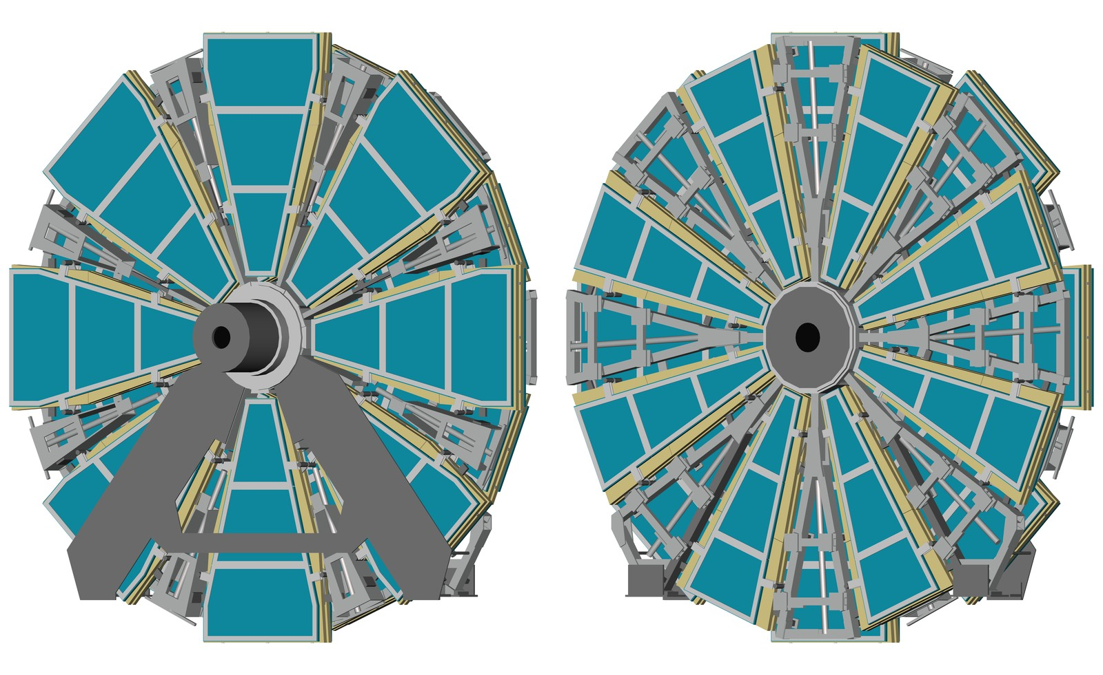
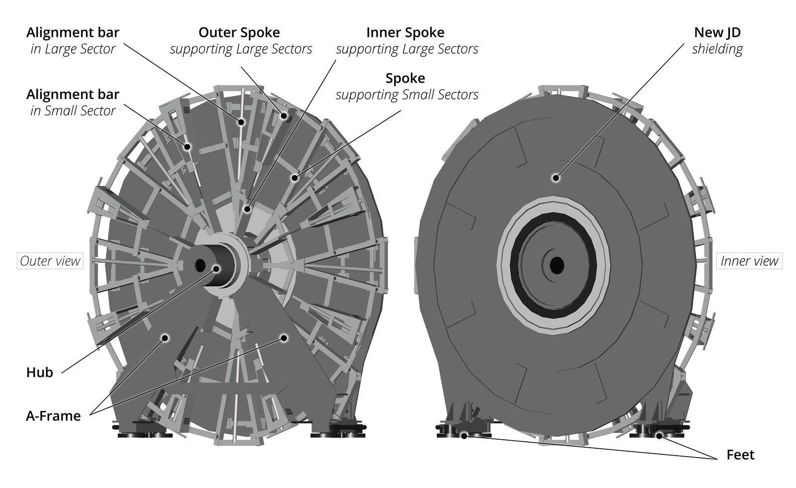
5.5 New Small Wheel
THE ATLAS MUON SPECTROMETER
REQUISITO DI RISOLUZIONE
15 % su p_{T} per un muone da 1 TeV
su tutto |η| < 2.7, combinando i segmenti della NSW con l'ID
→ 50 μm per NSW nel piano di bending
→ 150–175 μm per piano di strip, con 16 settori
(a)
(b)
Fig. 5.2 · (a) Struttura delle ruote: a sinistra vista dalla parete della caverna (A-frame, shielding hub, otto settori Large), a destra vista dall'IP (otto settori Small); (b) strutture di supporto, inclusi i dischi newJD.
DUE TECNOLOGIE NEL TRIGGER
sTGC + Micromegas
Le sTGC identificano il singolo bunch crossing, le Micromegas sono veloci grazie al piccolo gap di deriva: entrambe entrano nel Level-1.
RISOLUZIONE
≈ 100 μm nel bending
Le MM usano strip con pitch < 0.5 mm; le sTGC, con pitch 3.2 mm, ricostruiscono la posizione dalla condivisione di carica tra strip.
GEOMETRIA
Simmetria ottupla
Ogni ruota ha 8 settori Large e 8 Small. Le sTGC stanno all'esterno (trigger), le Micromegas nel volume centrale (tracking di precisione).
M. Segreti · Tesi Magistrale · A.A. 2025/2026
39
Notes:
La NSW sostituisce integralmente la vecchia Small Wheel per 1.3 < |η| < 2.7. Due tecnologie che raggiungono alta risoluzione spaziale con meccanismi diversi: le Micromegas con strip finissime, le sTGC con la condivisione di carica. Il requisito di progetto è il 15% di risoluzione per muoni da 1 TeV. [~1 min]

Slide 41
5.5.1 small-strip TGC (sTGC)
THE ATLAS MUON SPECTROMETER
DUE COMPITI, UN SOLO RIVELATORE
Tracking abbastanza veloce per il trigger hardware Level-1 e misura di posizione abbastanza precisa per la ricostruzione offline. Le TGC classiche servivano solo al trigger.
COSA CAMBIA
BASE COMUNE CON LE TGC
Stesso principio
Gap di 2.8 mm tra due catodi in FR4 rivestiti di una miscela resistiva di grafite e resina
Gas: 55 % CO₂ e 45 % n-pentano
Fili anodici di tungsteno dorato da 50 μm, a 1.8 mm di distanza
 | TGC | sTGC
Fili | Tesi in direzione azimutale | Paralleli all'asse radiale della camera
Strip di lettura | Meno dense | Molto più dense: larghe 2.7 mm, pitch 3.2 mm
Strato del segnale | Sul retro dell'FR4 | Sotto un sottile pre-preg, appena sotto la grafite
≈ 45 μm
risoluzione intrinseca per particelle che incidono perpendicolarmente
150 / 200 kΩ/□
resistività del rivestimento: nelle camere vicine all'IP / nelle altre
20 kHz/cm²
rate fino a cui le camere restano efficienti per particelle al minimo di ionizzazione
M. Segreti · Tesi Magistrale · A.A. 2025/2026
40
Notes:
Cinque tecnologie: MDT per il tracking di precisione, RPC e TGC per il trigger rispettivamente nel barrel e negli end-cap, e le due nuove tecnologie della New Small Wheel. Numeri dalla tabella 4.1 della tesi. [~1 min]

Slide 42
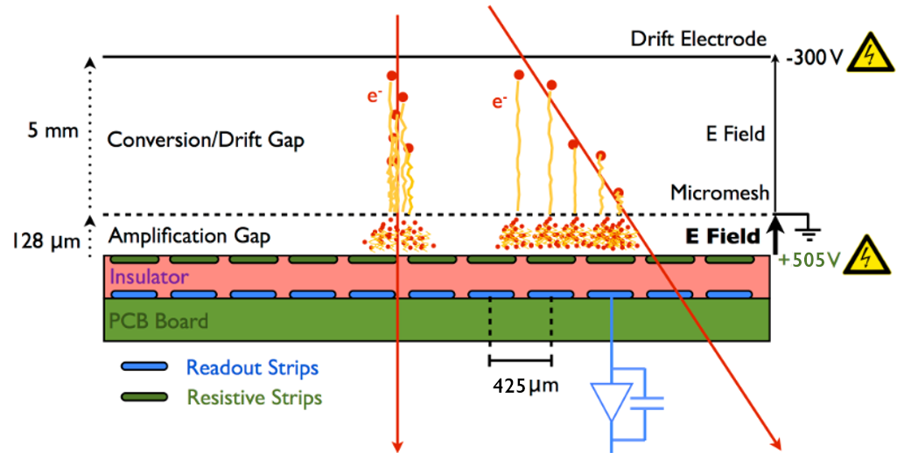
5.5.2 micro-mesh gaseous structure (Micromegas)
THE ATLAS MUON SPECTROMETER
1
CONVERSIONE E DERIVA
Gap di pochi millimetri
Campo di qualche centinaio di V/cm, sul plateau della velocità di deriva: diffusione longitudinale e ion backflow minimi. La deriva è lenta, ≈ 100 ns.
2
AMPLIFICAZIONE
Micro-mesh a 120–130 μm dalle strip
Campo di 40–50 kV/cm: guadagno ≈ 10⁴. La valanga si sviluppa in una frazione di ns, quindi il segnale è molto veloce.
Fig. 5.3 · Principio di funzionamento di una camera Micromegas
3
TRASPARENZA DELLA MESH
Campi 50–100 volte diversi
Con il campo di amplificazione molto più forte, la mesh lascia passare oltre il 95 % degli elettroni; gli ioni vengono raccolti in fretta dalla mesh.
SCARICHE E STRIP RESISTIVE
Con guadagno ≈ 10⁴, una ionizzazione oltre qualche migliaio di elettroni può superare il limite di Raether e dare una scarica. Le strip resistive sopra quelle di lettura, separate da un sottile isolante e accoppiate capacitivamente, riducono l'intensità delle scariche di circa tre ordini di grandezza.
M. Segreti · Tesi Magistrale · A.A. 2025/2026
41
Notes:
La NSW sostituisce integralmente la vecchia Small Wheel per 1.3 < |η| < 2.7. Due tecnologie che raggiungono alta risoluzione spaziale con meccanismi diversi: le Micromegas con strip finissime, le sTGC con la condivisione di carica. Il requisito di progetto è il 15% di risoluzione per muoni da 1 TeV. [~1 min]

Slide 43
06
Muon Reconstruction & Classification
Stand-alone tracks reconstruction · Global muon reconstruction · Data Samples · MS chamber alignment
M. Segreti · Tesi Magistrale · A.A. 2025/2026
42
Notes:
Prima di misurare la risoluzione bisogna definire che cosa consideriamo un muone. [~15 s]

Slide 44
6.1 Stand-alone tracks reconstruction
MUON RECONSTRUCTION & CLASSIFICATION
Nello spettrometro la traccia del muone si costruisce per passi, combinando criteri geometrici e fisici, a partire dagli hit di ogni stazione (in genere 3 stazioni attraversate).
1
2
3
4
5
SEGMENTI
Tratti rettilinei locali
Dagli hit di una singola stazione si ricavano brevi segmenti, identificati con la trasformata di Hough. Le camere di trigger danno la seconda coordinata (direzione non-bending).
CANDIDATI
Segmenti combinati
Si cercano i segmenti di stazioni diverse dello stesso muone: devono stare su una traiettoria parabolica e puntare verso l'IP, con una certa tolleranza.
FIT GLOBALE
χ² con il campo magnetico
Minimizza i residui fra hit e traiettoria attesa, che può essere alterata da disallineamenti delle camere, scattering multiplo e perdita di energia.
PULIZIA
Hit e ambiguità
Dopo il fit si rifinisce la traccia: si tolgono gli hit anomali (outlier) e si aggiungono quelli lungo la traiettoria non ancora assegnati. Se due tracce condividono parte degli hit, si tiene la migliore.
REFIT ALL'IP
Estrapolazione
Le tracce finali vengono refittate all'indietro, ovvero partendo dallo spettrometro fino all'IP, aggiungendo l'energia persa nei calorimetri. Il momento trasverso finale sarà quindi quello vicino all'IP.
UN'ECCEZIONE ALLA REGOLA DELLE AMBIGUITÀ
Due tracce identiche in due stazioni ma senza hit in comune nella terza vengono tenute entrambe: così resta alta l'efficienza per i muoni da un vertice secondario (decadimenti di pioni e kaoni), che il rivelatore potrebbe scambiare per muoni prompt.
M. Segreti · Tesi Magistrale · A.A. 2025/2026
43
Notes:
La ricostruzione stand-alone parte dai segmenti rettilinei nelle singole stazioni, identificati con la trasformata di Hough, e li combina in candidati di traccia. Il fit globale in χ² minimizza la differenza tra traiettoria osservata e attesa; segue la rimozione degli outlier e il recupero delle hit non assegnate. [~1 min]

Slide 45
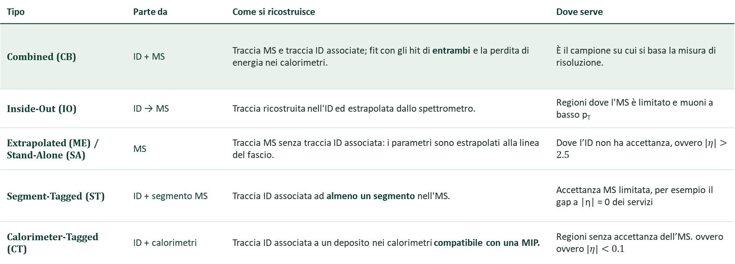
6.2 Global muon reconstruction
MUON RECONSTRUCTION & CLASSIFICATION
Come nell'MS, l'obiettivo è descrivere traiettoria e proprietà del muone, ma usando tutte le informazioni del rivelatore: ID, MS e calorimetri. Cinque strategie, cinque tipi di muone.
Tipo | Parte da | Come si ricostruisce | Dove serve
Combined (CB) | ID + MS | Traccia MS e traccia ID associate; fit con gli hit di entrambi e la perdita di energia nei calorimetri. | È il campione su cui si basa la misura di risoluzione.
Inside-Out (IO) | ID → MS | Traccia ricostruita nell'ID ed estrapolata dallo spettrometro. | Regioni dove l'MS è limitato e muoni a basso p_{T}
Extrapolated (ME) / Stand-Alone (SA) | MS | Traccia MS senza traccia ID associata: i parametri sono estrapolati alla linea del fascio. | Dove l’ID non ha accettanza, ovvero $\left|η\right|>2.5$
Segment-Tagged (ST) | ID + segmento MS | Traccia ID associata ad almeno un segmento nell'MS. | Accettanza MS limitata, per esempio il gap a |η| = 0 dei servizi
Calorimeter-Tagged (CT) | ID + calorimetri | Traccia ID associata a un deposito nei calorimetri compatibile con una MIP. | Regioni senza accettanza dell’MS. ovvero ovvero $\left|η\right|<0.1$
M. Segreti · Tesi Magistrale · A.A. 2025/2026
44
Notes:
La ricostruzione globale usa tutti i rivelatori. Il caso principale sono i muoni Combined, in cui si fanno un fit unico delle hit di ID e MS tenendo conto della perdita di energia nei calorimetri. Le altre categorie recuperano efficienza dove uno dei due sistemi non copre. [~1 min]

Slide 46
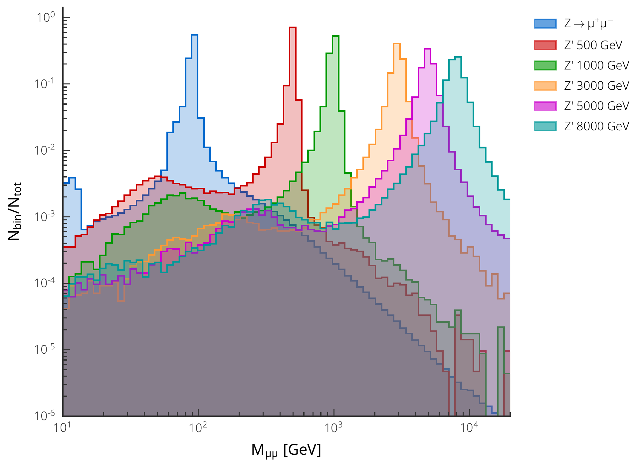
6.3 Data Samples
MUON RECONSTRUCTION & CLASSIFICATION
SIMULAZIONE MONTE CARLO
Collisioni pp a √s = 13.6 TeV, durante il Run 3. Risposta simulata con GEANT4. Serve a confrontare momento ricostruito e momento vero.
DRELL-YAN · DSID 601190
Z → μ⁺μ⁻
Powheg Box a NLO in QCD + Pythia 8 (parton shower, adronizzazione, underlying event; set AZNLO); QED FSR con Photos++.
RISONANZA PESANTE · DSID 801862–801866
Z′ → μ⁺μ⁻, larghezza nulla
Pythia 8 con PDF a LO e tune A14. Cinque masse: 500, 1000, 3000, 5000 e 8000 GeV.
Fig. 6.1 · Distribuzione di M_{μμ} nei campioni Z e Z′, ognuna normalizzata al proprio integrale
M. Segreti · Tesi Magistrale · A.A. 2025/2026
45
Notes:
Il decadimento del Z in due muoni è il riferimento con cui ATLAS determina le costanti di calibrazione: alta statistica, muoni isolati e prompt, picco stretto e ben noto. Il limite è cinematico: lo spettro si esaurisce poche decine di GeV sopra il picco, per questo servono i Z' a larghezza nulla. [~1 min]

Slide 47
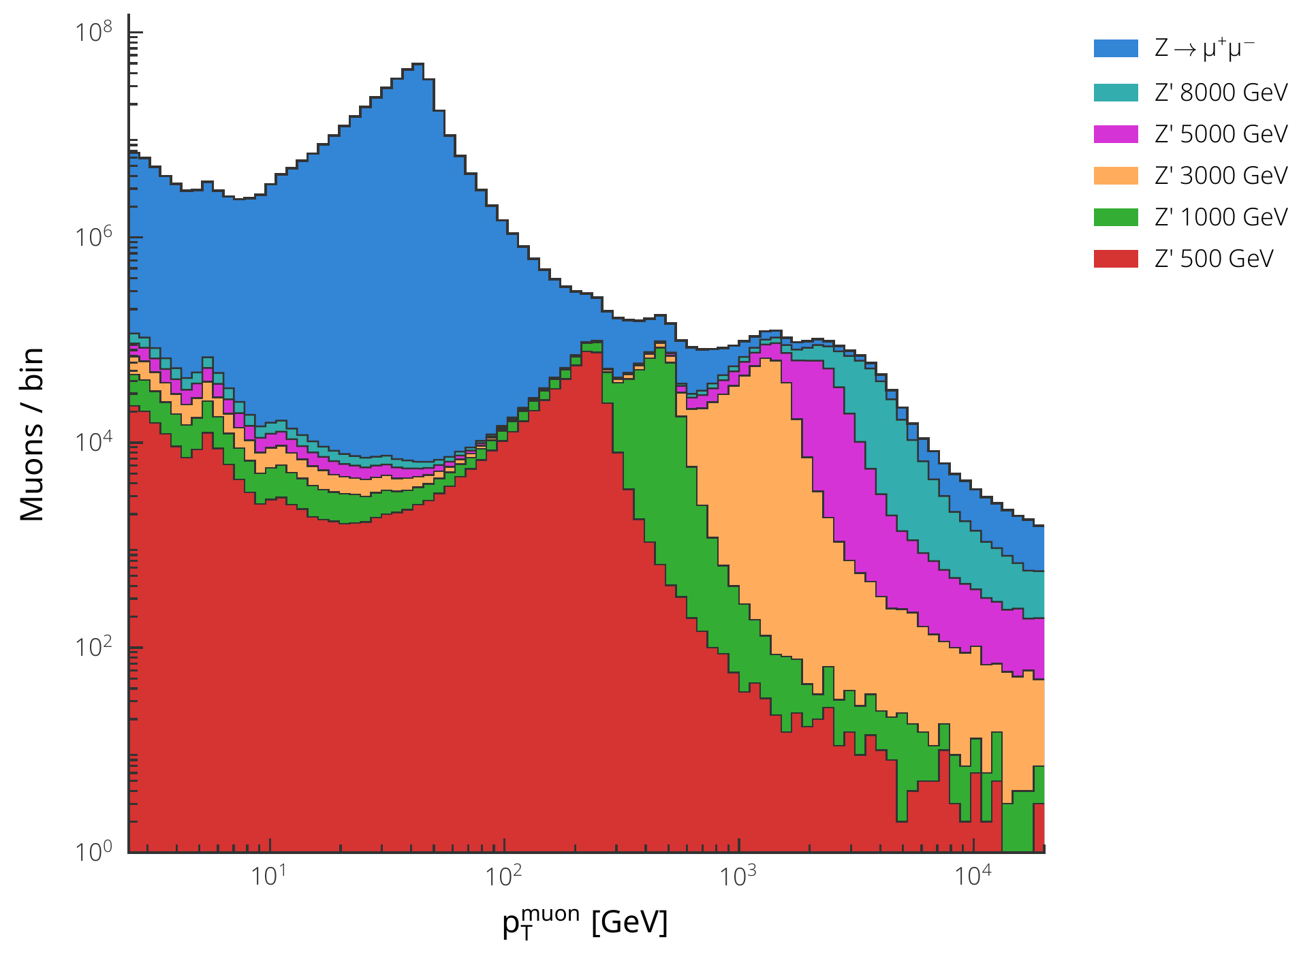
6.3 Data Samples
MUON RECONSTRUCTION & CLASSIFICATION
TAB. 6.1 · RISONANZA SIMULATA E PICCO DI M_{μμ}
Campione | Risonanza | Picco M_{μμ}
Z → μ⁺μ⁻ | 91.2 GeV | 94 ± 5 GeV
Z′ (500 GeV) | 500 GeV | 497 ± 26 GeV
Z′ (1000 GeV) | 1000 GeV | 1030 ± 54 GeV
Z′ (3000 GeV) | 3000 GeV | 2920 ± 150 GeV
Z′ (5000 GeV) | 5000 GeV | 4910 ± 260 GeV
Z′ (8000 GeV) | 8000 GeV | 8270 ± 430 GeV
Picco preso al centro del bin, incertezza pari a metà larghezza del bin. In tutti i campioni il picco è compatibile con la massa della risonanza.
PERCHÉ SERVONO GLI Z′
La Z ha statistica sufficiente fino a 200 GeV, oltre occorre necessariamente il campione Z’ per coprire la statistica fino al TeV.
Fig. 6.2 · Muoni ricostruiti per bin in funzione di p_{T}: il campione Z copre fino a circa 200 GeV, i campioni Z′ popolano la regione da 200 GeV alla scala del TeV.
M. Segreti · Tesi Magistrale · A.A. 2025/2026
46
Notes:
Tutti i campioni vengono dalla produzione mc23e a 13.6 TeV, con risposta del rivelatore simulata in GEANT4 e la stessa catena di ricostruzione applicata ai dati reali. L'osservabile richiede il confronto tra momento ricostruito e momento vero, quindi serve necessariamente il Monte Carlo. [~1 min 30 s]

Slide 48
6.3 Data Samples
MUON RECONSTRUCTION & CLASSIFICATION
DUE CONFIGURAZIONI DELLA GEOMETRIA DEL RIVELATORE
GEOMETRIA IDEALE
Allineamento perfetto
Le camere dell’MS sono perfettamente allineati..
GEOMETRIA DISALLINEATA
Camere spostate di proposito
Le camere dello strato intermedio dell'MS sono spostate di una quantità casuale, estratta da una gaussiana centrata nella posizione nominale e con σ pari all'incertezza con cui si misura la posizione di quella camera.
68 file
Z → μμ, geometria ideale: statistica fino a ~200 GeV
26 file
Z′, geometria MSmisalign: copertura fino alla scala del TeV
≃ 400 M
eventi in totale
DAGLI AOD ALLE NTUPLE
File AOD
eventi simulati e ricostruiti
MuonxAODAnalysis
pacchetto di analisi
ANALYSIS.root
ntuple, produzione MCP_TESTNTUP
Per ogni muone
cinematica della traccia nell'ID, nell'MS e combinata (CB)
M. Segreti · Tesi Magistrale · A.A. 2025/2026
47
Notes:
L'analisi gira su lxplus. Il punto critico è stato il throughput: in interattivo Python processa a circa 10^4 Hz e su cento milioni di eventi il job non arrivava in fondo. Passando a HTCondor con una trentina di job in parallelo si arriva a circa 3x10^5 Hz effettivi, con output su EOS e merge finale con hadd. [~1 min]

Slide 49
6.4 MS chamber alignment
MUON RECONSTRUCTION & CLASSIFICATION
Ogni spostamento delle camere rispetto alla posizione nominale si traduce direttamente in un bias sul momento ricostruito.
50 μm
precisione richiesta sulla posizione delle camere, su distanze dell'ordine di 10 m
2.7 mm
spostamento osservato nelle camere NSW all'accensione del toroide
50 / 100 μm
precisione sulla sagitta raggiunta in Run 3: barrel / end-cap
DUE METODI COMPLEMENTARI
1 · ALLINEAMENTO OTTICO
Sensori RASNIK
Ogni sensore è formato da una maschera codificata, una lente e una camera CCD che fotografa la maschera attraverso la lente. Se le camere si muovono, l'immagine si sposta permettendo di misurare gli spostamenti relativi delle camere fra un run di allineamento e il successivo.
2 · ALLINEAMENTO CON LE TRACCE
Run con campo magnetico spento
Senza campo le tracce dei muoni sono rette; l'ID seleziona tracce ad alto p_{T} per ridurre l'effetto dello scattering multiplo.
IL LIMITE: I WEAK MODES
Alcune deformazioni, come uno spostamento comune di più camere o una distorsione radiale, lasciano le tracce dritte: l'allineamento con le tracce non riesce a vederle. Si correggono solo in parte, usando le zone in cui settori adiacenti si sovrappongono.
M. Segreti · Tesi Magistrale · A.A. 2025/2026
48
Notes:
L'analisi gira su lxplus. Il punto critico è stato il throughput: in interattivo Python processa a circa 10^4 Hz e su cento milioni di eventi il job non arrivava in fondo. Passando a HTCondor con una trentina di job in parallelo si arriva a circa 3x10^5 Hz effettivi, con output su EOS e merge finale con hadd. [~1 min]

Slide 50
07
Muon momentum resolution
Prompt muon selection · Curvature resolution applied on Prompt Muon · Working Point
Parametrization of the resolution · Alignment performance studies · Residual Misalignment performance studies
M. Segreti · Tesi Magistrale · A.A. 2025/2026
49
Notes:
L'ultimo passo: interpretare la misura con la parametrizzazione a tre termini e isolare il contributo del disallineamento. [~15 s]

Slide 51
Muon momentum resolution
MUON MOMENTUM RESOLUTION
PERCHÉ CONTA
La precisione con cui si ricostruisce il momento dei muoni fissa la risoluzione sulla massa invariante di ogni stato finale con muoni, e quindi la sensibilità delle misure di precisione e delle ricerche di nuova fisica in questi canali.
LA STRATEGIA DEL CAPITOLO
1 · OSSERVABILE
Risoluzione in curvatura
Misurata su un campione simulato tramite la curvatura (Sez. 7.2), dal picco della Z alla scala del TeV.
2 · CAMPIONI
Z e Z′
Z → μ⁺μ⁻ non ha statistica sufficiente ad alto p_{T}: un campione Z′ aggiuntivo popola tutto lo spettro.
3 · GEOMETRIE
Ideale e disallineata
La misura si ripete con le camere dell'MS perfettamente allineate e con le camere disallineate.
4 · PARAMETRIZZAZIONE
Tre termini in quadratura
La risoluzione si scrive come somma in quadratura di tre termini, ognuno con una diversa dipendenza dal p_{T}.
PERCHÉ DUE GEOMETRIE
Il termine che cresce linearmente con p_{T} è sensibile ai disallineamenti residui fra gli elementi di ATLAS: confrontando campioni in geometria ideale e con lo spettrometro volutamente disallineato si isola e quantifica il loro contributo al peggioramento della risoluzione ad alto p_{T}.
L'analisi è sviluppata su lxplus, il servizio di login interattivo del CERN.
M. Segreti · Tesi Magistrale · A.A. 2025/2026
50
Notes:
L'unico requisito imposto è sulla verità Monte Carlo: il muone deve essere classificato come prompt, IFFType uguale a 4. Nessun taglio sul muone ricostruito, così da poter confrontare esplicitamente prompt e non-prompt. [~1 min]

Slide 52
7.1 Prompt muon selection
MUON MOMENTUM RESOLUTION
I muoni si dividono in due classi, prompt e non-prompt. La Truth Classification di ATLAS combina tipo e origine truth della particella per separarli.
MUONI PROMPT
Dal vertice primario
Più isolati nell'ID e/o nei calorimetri, lasciano una traccia pulita, facile da ricostruire. Vengono soprattutto dai decadimenti dei bosoni W, Z e Higgs o da altri processi elettrodeboli.
IFFType | Classe | Origine del muone
4 | PromptMuon | Muone isolato (truthType) con origine prompt (truthOrigin)
8 | B-hadron | Decadimento di adroni B, a qualche cm dal vertice primario
9 | C-hadron | Decadimento di adroni C, a qualche cm dal vertice primario
10 | Light flavour | Decadimento in volo di pioni e kaoni: kink nella traccia
12 | Elettrone | Il truth type corrisponde a un elettrone
1 | Non classificabile | Informazione truth mancante
0 | Unknown | Nessuna delle classi definite; comprende i muoni fake da tracce ricostruite male
MUONI NON-PROMPT
Dal decadimento di adroni
Light flavour: da adroni leggeri, come pioni e kaoni, prodotti in un jet di gluoni.
Heavy flavour: dal decadimento di adroni B e C.
Si selezionano i muoni con truthmuon_IFFType == 4: senza questo vincolo il campione conterrebbe anche muoni da adroni pesanti e da decadimenti in volo.
Classificazione: ATLAS TruthClassification, gitlab.cern.ch/atlas/athena · PhysicsAnalysis/AnalysisCommon/TruthClassification
M. Segreti · Tesi Magistrale · A.A. 2025/2026
51
Notes:
Si lavora sulla curvatura e non direttamente sul momento perché 1/pT è proporzionale alla sagitta, cioè alla quantità che i rivelatori misurano davvero. R positivo significa che il momento ricostruito sottostima quello vero. [~1 min]

Slide 53

7.2 Curvature resolution applied on Prompt Muon
MUON MOMENTUM RESOLUTION
RISOLUZIONE IN CURVATURA · Z → μ⁺μ⁻, GEOMETRIA IDEALE
$$ℛ≡\frac{\frac{1}{p_{T}^{reco}}−\frac{1}{p_{T}^{truth}}}{\frac{1}{p_{T}^{truth}}}=\frac{p_{T}^{truth}}{p_{T}^{reco}}−1$$
(7.1)
PERCHÉ LA CURVATURA
1/p_{T} è ciò che si misura
Si usa la curvatura e non il momento perché 1/p_{T} è proporzionale alla sagitta, misurata dai rivelatori. ℛ è positivo quando il momento ricostruito sottostima quello vero.
PROMPT SOLO SUL TRUTH
Inclusivo contro prompt
Ogni muone ricostruito è associato al suo muone truth tramite l'indice nella ntupla. Il requisito truthmuon_IFFType == 4 vale solo per il truth: nessun taglio sul ricostruito, così si vede l'effetto dei non-prompt.
ISTOGRAMMI
100 bin, 14 intervalli
ℛ è riempito in 100 bin fra −0.2 e +0.2, sia in forma inclusiva sia in 14 intervalli di p_{T}^{truth}, da 0–20 a 90–200 GeV.
INTERVALLI DI p_{T}^{truth} [GeV]
0–20 · 20–24 · 24–27 · 27–30 · 30–33 · 33–37 · 37–40 · 40–42 · 42–44 · 44–46 · 46–50 · 50–60 · 60–90 · 90–200
Gli intervalli si allargano con il momento per compensare la statistica: da decine di milioni di muoni nei primi a centinaia di migliaia negli ultimi.
M. Segreti · Tesi Magistrale · A.A. 2025/2026
52
Notes:
Guardando la distribuzione inclusiva la differenza e' invisibile, circa l'1% di RMS. Ma quel 0.75% di non-prompt non e' distribuito uniformemente: e' quasi tutto nel primo bin, dove pesa il 5.3%. E infatti l'RMS dei soli prompt nel bin 0-20 GeV coincide con quello del bin 20-30: il peggioramento apparente a basso pT non e' risoluzione del rivelatore, e' contaminazione. [~1 min 30 s]

Slide 54
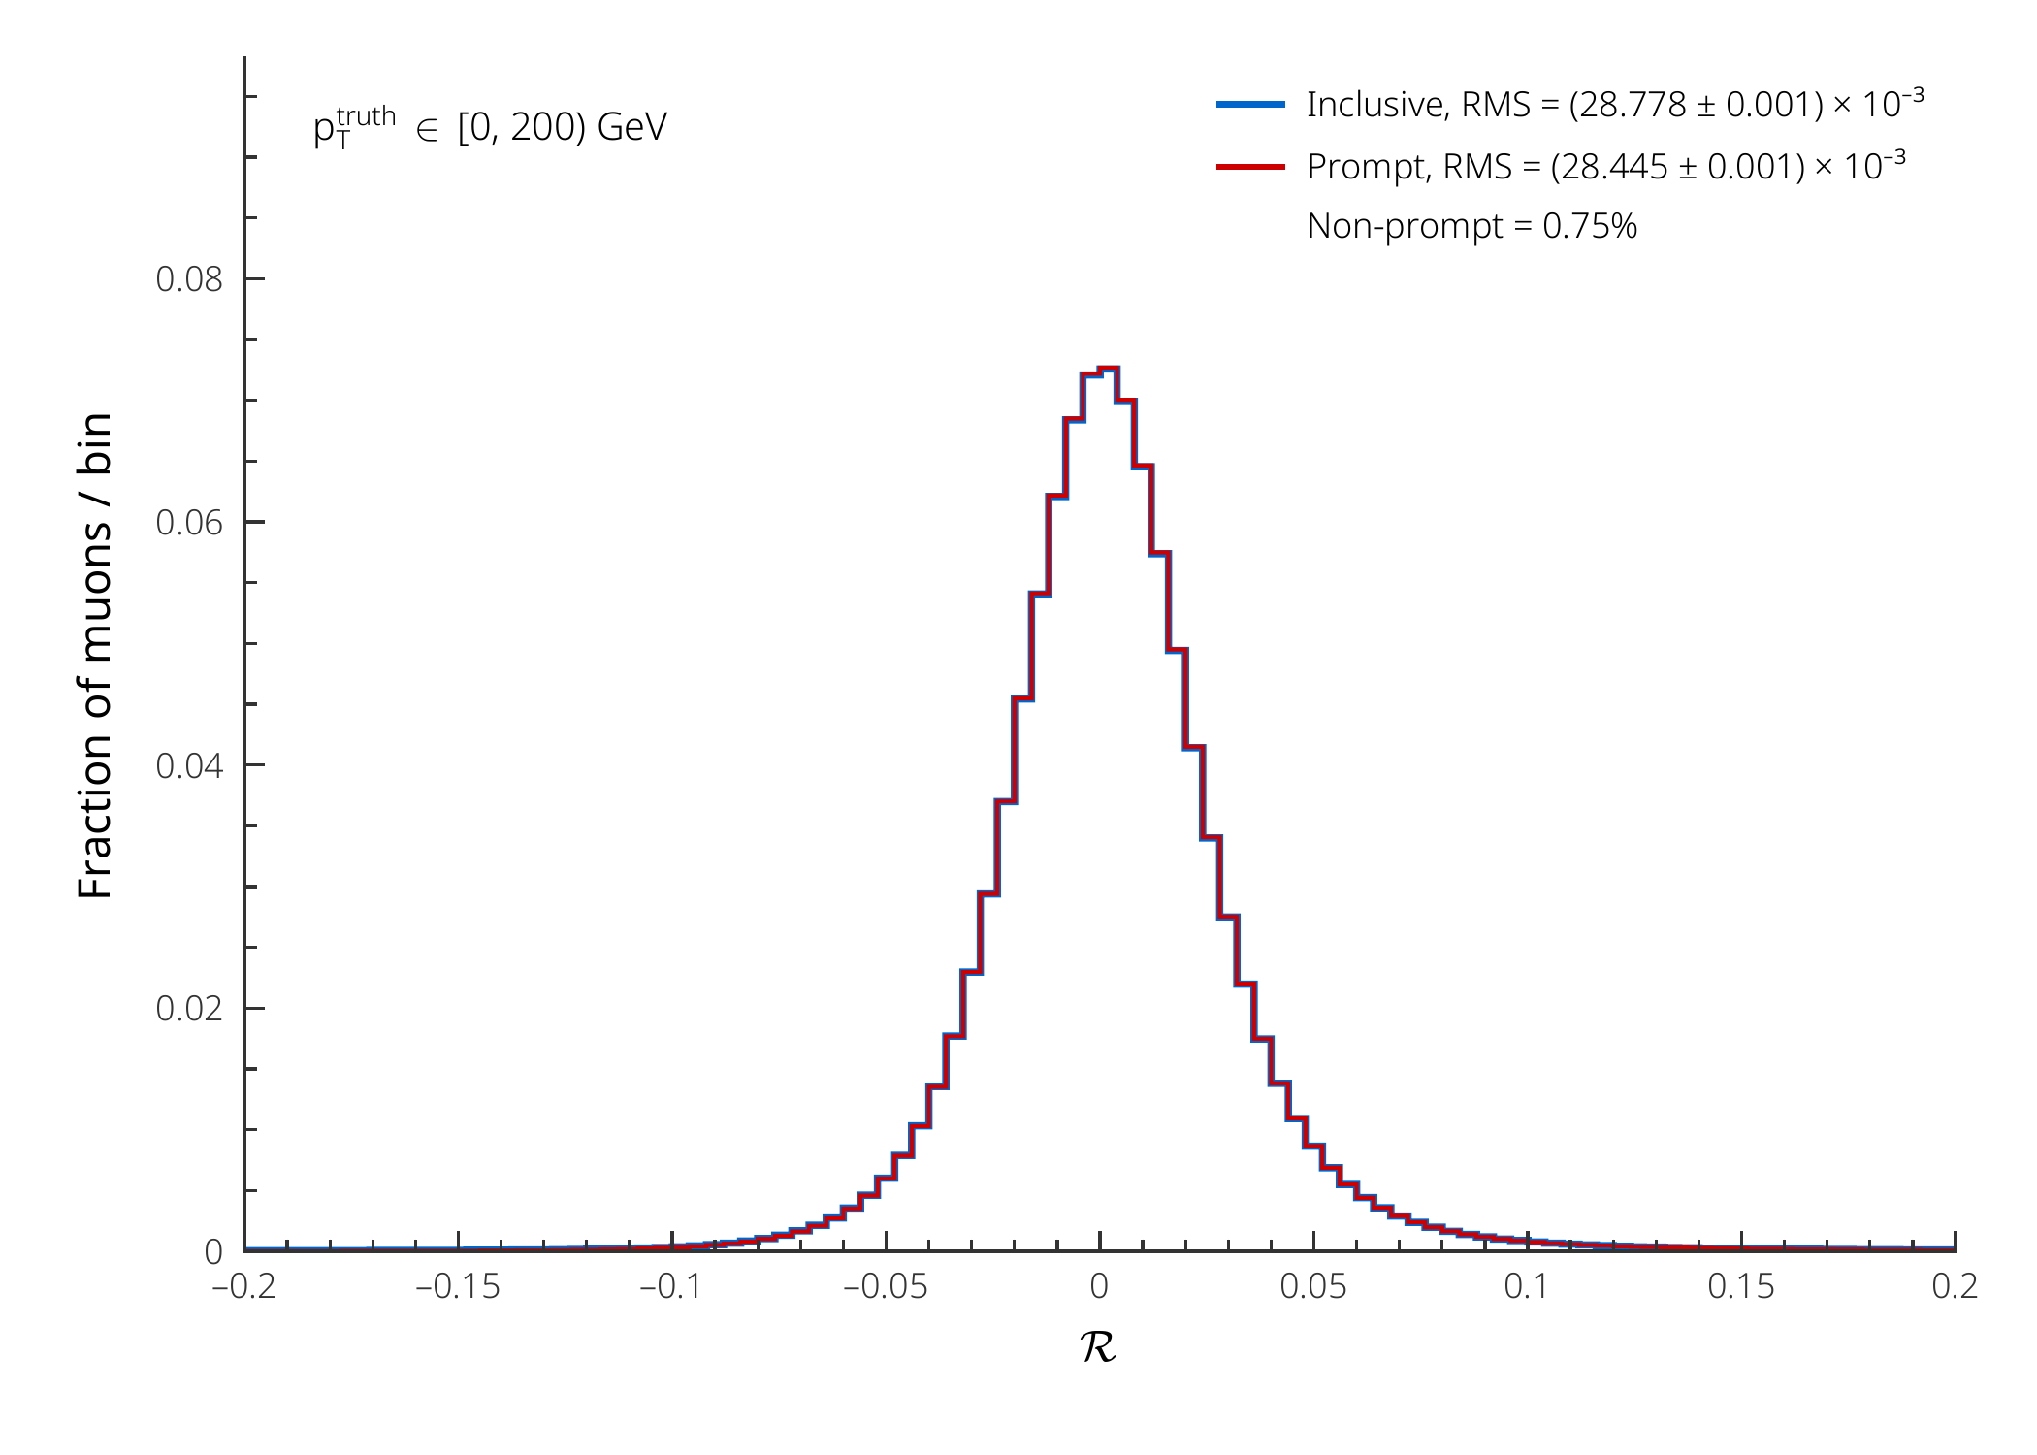
7.2 Curvature resolution applied on Prompt Muon
MUON MOMENTUM RESOLUTION
INCLUSIVO CONTRO PROMPT · 0–200 GeV
99.25%
muoni prompt
0.75%
non-prompt
RMS: (28.778 ± 0.001) contro (28.445 ± 0.001) × 10⁻³, circa 1% di differenza: distribuzioni quasi indistinguibili.
NON È UNIFORME IN p_{T}
Quasi tutta nel primo intervallo
Fra 0 e 20 GeV i non-prompt sono il 5.3% e gonfiano l'RMS; sopra 20 GeV scendono sotto lo 0.1% e i due RMS coincidono alla terza cifra decimale.
PERCHÉ A BASSO p_{T}
I muoni prompt della Z hanno un picco intorno a m_{Z}/2 ≈ 45 GeV; i non-prompt, da decadimenti in volo di π e K o da adroni pesanti, hanno uno spettro più soffice, sotto 20–30 GeV.
Fig. 7.1 · Distribuzione di ℛ (eq. 7.1) per i muoni Z → μ⁺μ⁻ in geometria ideale: selezione inclusiva e solo prompt (truthmuon_IFFType == 4).
M. Segreti · Tesi Magistrale · A.A. 2025/2026
53
Notes:
Normalizzando gli istogrammi si confrontano le forme indipendentemente dalla statistica di ciascun bin: la distribuzione si allarga al crescere del momento, con il picco piu' basso e le code piu' larghe nel bin 120-500 GeV. [~1 min]

Slide 55
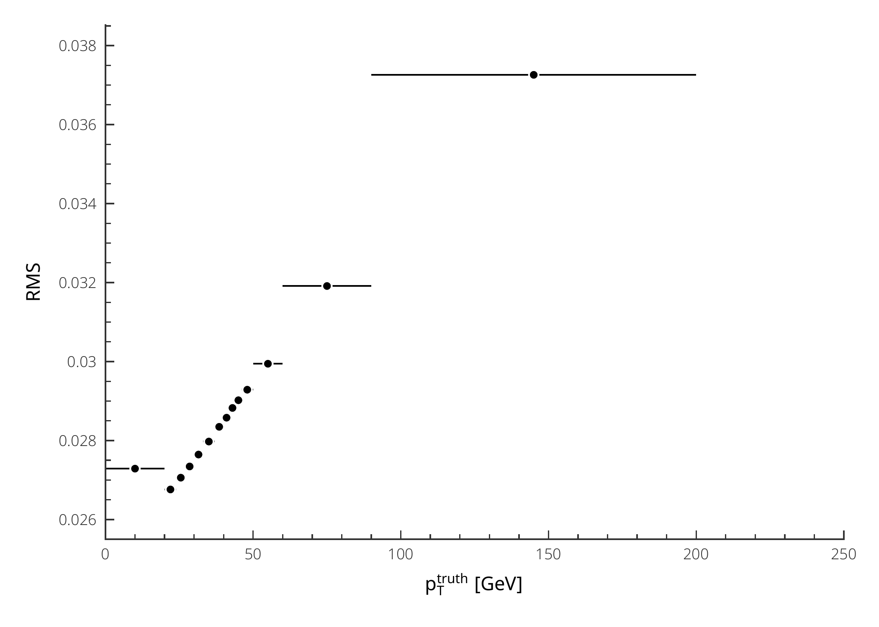
7.2 Curvature resolution applied on Prompt Muon
MUON MOMENTUM RESOLUTION
TAB. 7.1 · RMS DI ℛ (× 10⁻³) PER INTERVALLO DI p_{T}^{truth}
p_{T}^{truth} [GeV] | % non-prompt | RMS inclusivo | RMS prompt
0–20 | 5.30% | 29.752 ± 0.003 | 27.289 ± 0.003
20–24 | 0.091% | 26.770 ± 0.004 | 26.761 ± 0.004
24–27 | 0.046% | 27.064 ± 0.004 | 27.060 ± 0.004
27–30 | 0.028% | 27.345 ± 0.004 | 27.344 ± 0.004
30–33 | 0.017% | 27.646 ± 0.004 | 27.645 ± 0.004
33–37 | 0.010% | 27.975 ± 0.003 | 27.974 ± 0.003
37–40 | 0.007% | 28.348 ± 0.004 | 28.347 ± 0.004
40–42 | 0.005% | 28.579 ± 0.004 | 28.578 ± 0.004
42–44 | 0.004% | 28.825 ± 0.004 | 28.825 ± 0.004
44–46 | 0.003% | 29.021 ± 0.005 | 29.021 ± 0.005
46–50 | 0.004% | 29.287 ± 0.004 | 29.287 ± 0.004
50–60 | 0.007% | 29.945 ± 0.004 | 29.944 ± 0.004
60–90 | 0.008% | 31.913 ± 0.006 | 31.912 ± 0.006
90–200 | 0.006% | 37.260 ± 0.013 | 37.260 ± 0.013
0–200 | 0.75% | 28.778 ± 0.001 | 28.445 ± 0.001
Fig. 7.2 · RMS di ℛ in funzione di p_{T}^{truth} per i muoni prompt (valori della Tab. 7.1). L'andamento mostra già i regimi dell'eq. 7.2, discussa più avanti. Incertezze: σ_{RMS} = RMS/√(2N), metodo ROOT GetRMSError.
LA RISOLUZIONE VERA A BASSO p_{T}
Nel primo intervallo l'RMS prompt, (27.289 ± 0.003) × 10⁻³, differisce di meno dell'1% da quello degli intervalli fra 20 e 37 GeV: il peggioramento apparente è dovuto alla contaminazione, non alla risoluzione del rivelatore.
M. Segreti · Tesi Magistrale · A.A. 2025/2026
54
Notes:
L'andamento quantitativo e' riassunto dall'RMS di ciascun intervallo, dove si vedono gia' i tre regimi della parametrizzazione: plateau costante a basso momento, nessuna risalita in 1/pT, crescita lineare oltre le decine di GeV. [~1 min 30 s]

Slide 56
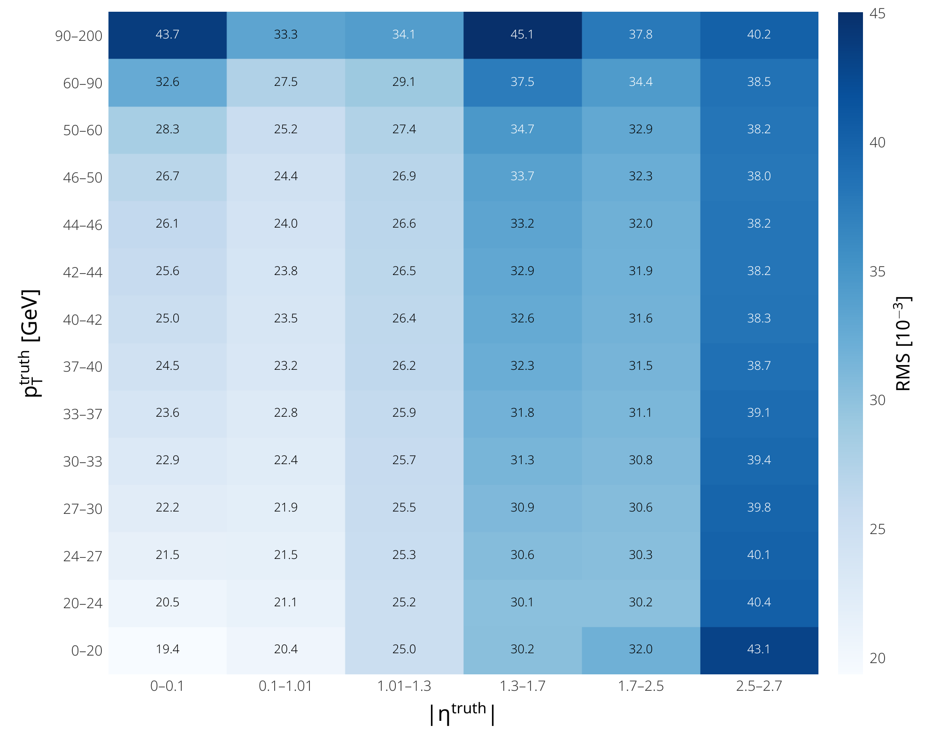
7.2.1 Pseudorapidity η dependence
MUON MOMENTUM RESOLUTION
RMS in 6 intervalli di |η^{truth}| che seguono la geometria di ATLAS: cresce verso |η| > 2.5, dove l'ID non copre, e al crescere del momento.
0.1 ≤ |η| < 1.01 · LA REGIONE MIGLIORE
Risoluzione e copertura migliori, tracce pulite: RMS da 20.4 (0–20 GeV) a 33.3 × 10⁻³ (90–200 GeV).
|η| < 0.1 · IL GAP DELL'MS
Il gap per il passaggio dei servizi riduce la copertura: ad alto p_{T} l'RMS sale a 43.7 × 10⁻³ (90–200 GeV).
1.3 ≤ |η| < 1.7 · TRANSIZIONE BARREL–END-CAP
Fra i toroidi del barrel e degli end-cap il campo è debole e cambia verso: l'RMS arriva a 45.1 × 10⁻³.
2.5 ≤ |η| < 2.7 · FUORI DALL'ID
Oltre l'accettanza dell'Inner Detector l'RMS è quasi indipendente da p_{T}, fra 38 e 43 × 10⁻³.
Fig. 7.3 · RMS di ℛ in funzione di |η^{truth}| per i muoni prompt Z → μ⁺μ⁻ in geometria ideale, separatamente nei 14 intervalli di p_{T}^{truth}.
M. Segreti · Tesi Magistrale · A.A. 2025/2026
55
Notes:
Ripetendo la misura in sei bin di eta che seguono la geometria del rivelatore emerge una struttura che riproduce esattamente l'apparato: risoluzione migliore nel barrel, peggiore nella regione di transizione dove il campo è basso e si inverte, e peggiore anche a eta vicino a zero per il buco dei servizi. Oltre 2.5 manca la copertura dell'inner detector. [~1 min 30 s]

Slide 57
7.3 Working Point
MUON MOMENTUM RESOLUTION
A COSA SERVONO
I tagli di qualità detti Working Point (WP) rigettano i muoni light flavour: prodotti in un decadimento secondario ancora in volo nel rivelatore, possono dare una traccia falsa che si confonde con quella di un muone prompt. I muoni da adroni B e C sono invece di alta qualità e difficili da distinguere dai prompt.
EFFICIENZA
Probabilità che un muone che attraversa il rivelatore sia ricostruito come muone vero e soddisfi i criteri del WP.
PUREZZA
Uno meno il tasso di misidentificazione: la frazione di adroni leggeri ricostruiti come muoni veri che soddisfano i criteri del WP.
LOOSE
Massima efficienza
Pensato per H → 4μ: tanti muoni e alto rapporto segnale/fondo, quindi conta l'efficienza, a costo di purezza minore e sistematiche più grandi.
MEDIUM
Il compromesso
Buon rapporto purezza–efficienza e sistematiche più piccole, sia sull'efficienza dei muoni prompt sia sul fondo light flavour: adatto a molte analisi.
TIGHT
Massima purezza
La reiezione più alta del fondo light flavour: applica tutti i tagli del Medium più criteri aggiuntivi.
I WP sono cumulativi, Tight ⊂ Medium ⊂ Loose. I criteri riguardano il numero di stazioni di misura, la qualità del fit e la compatibilità fra le misure di ID e MS.
M. Segreti · Tesi Magistrale · A.A. 2025/2026
56
Notes:
I Working Point sono tagli di qualità cumulativi: Tight implica Medium che implica Loose. Selezionano in base al numero di stazioni, alla qualità del fit e alla compatibilità tra le misure indipendenti di ID e MS. Anticipo il risultato: la risoluzione non dipende dalla scelta del WP, solo l'efficienza. [~1 min]

Slide 58
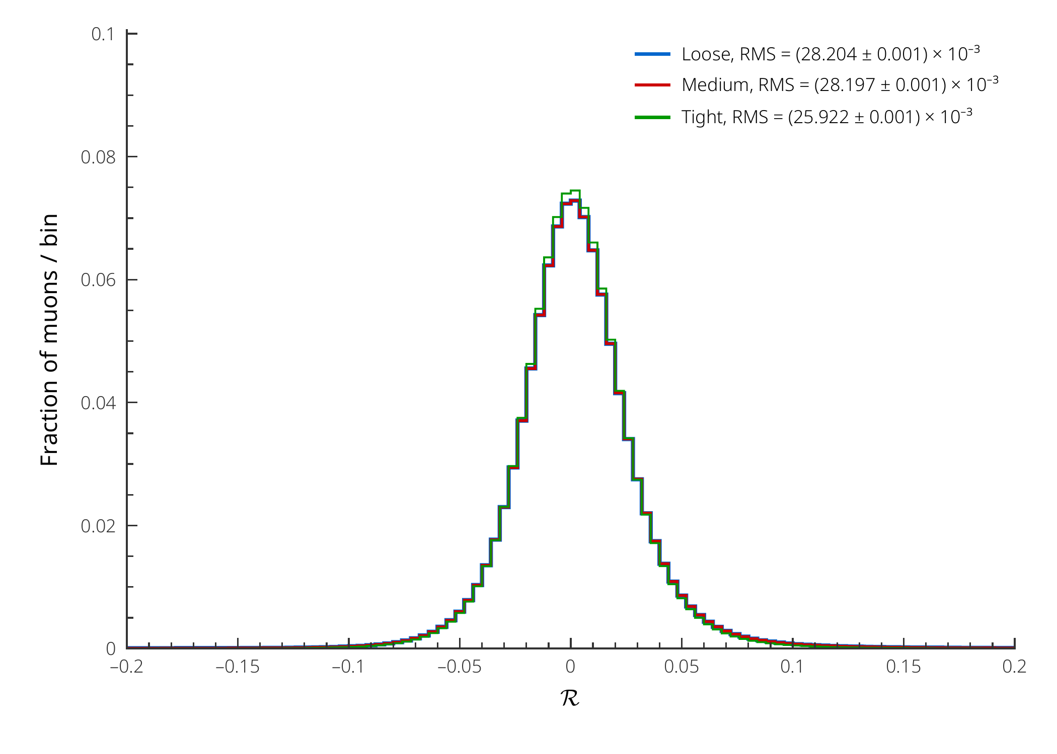
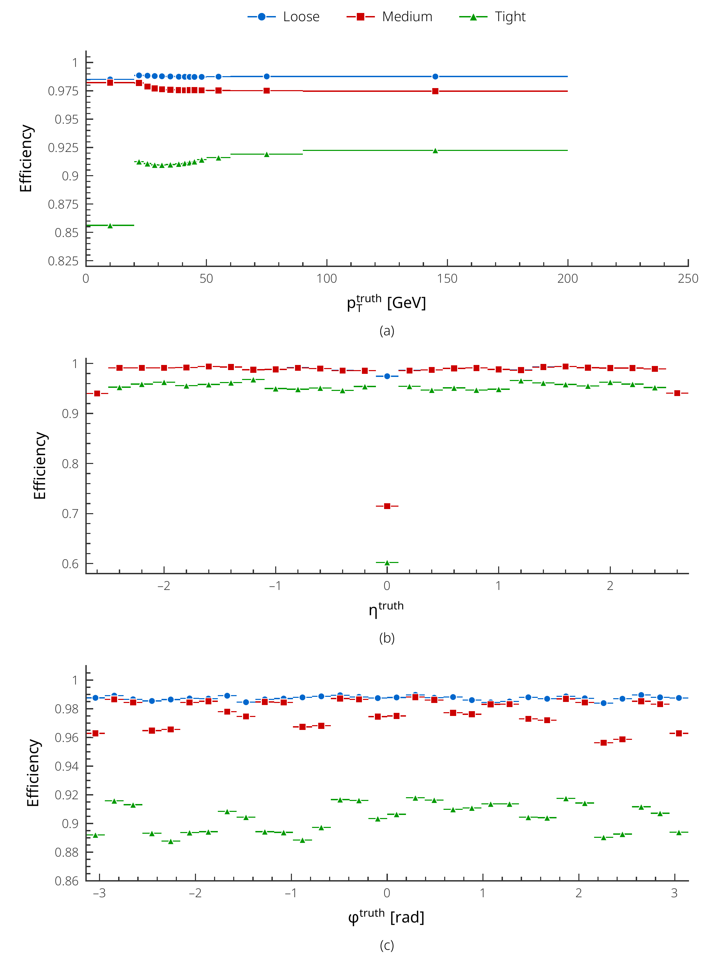

7.3 Working Point
MUON MOMENTUM RESOLUTION
FIG. 7.4 · RISOLUZIONE · RMS × 10⁻³
28.204 Loose · 28.197 Medium · 25.922 Tight
FIG. 7.5 · EFFICIENZA
98.7% Loose · 97.7% Medium · 90.4% Tight
FIG. 7.6 · PUREZZA
Tight la più alta in p_{T}, η e φ
M. Segreti · Tesi Magistrale · A.A. 2025/2026
57
Notes:
Le distribuzioni per i tre WP si sovrappongono: Loose e Medium sono indistinguibili, Tight ha un RMS leggermente inferiore semplicemente perché seleziona un sottoinsieme più pulito. La scelta del WP agisce sull'efficienza, non sulla risoluzione. Il calo a eta circa zero è il buco di accettanza per il passaggio dei servizi nella regione interna del barrel. [~1 min 30 s]

Slide 59

7.3 Working Point
MUON MOMENTUM RESOLUTION
TAB. 7.2 · TIPI DI MUONE CHE PASSANO I WP · Z → μ⁺μ⁻, GEOMETRIA IDEALE
Tipo di muone | Loose | Medium | Tight
Combined | 325 372 621 | 325 371 313 | 312 041 086
Inside Out | 2 745 809 | 2 736 673 | 1 037 356
Silicon-assoc. forward | 4 754 036 | 4 754 036 | 0
Stand-alone | 4 180 914 | 4 180 914 | 0
Calo Tagged | 3 388 486 | 0 | 0
Segment Tagged | 73 454 | 0 | 0
LOOSE
Tutti i tipi, dove servono
Per |η| < 2.5 dominano i CB, con un contributo IO che cresce a η ≈ 0; per |η| < 0.1 entrano CT e ST; per |η| > 2.5 SA e SiAF, fino a |η| = 2.7.
MEDIUM
Momento misurato nell'MS
Esclusi CT e ST. Per |η| < 2.5: almeno 2 stazioni di precisione e compatibilità fra ID e MS; per |η| < 0.1 basta una stazione; per |η| > 2.5 SA e SiAF con almeno 3 stazioni.
TIGHT
Solo CB e IO
Solo nell'accettanza dell'ID (|η| < 2.5), con almeno 2 stazioni di precisione. Gli IO sono due ordini di grandezza meno dei CB: da qui il calo di efficienza a η ≈ 0.
Fig. 7.7 · Distribuzione in η dei muoni prompt per i WP Loose, Medium e Tight, divisa per tipo di ricostruzione.
M. Segreti · Tesi Magistrale · A.A. 2025/2026
58

Slide 60

7.4 Parametrization of the resolution
MUON MOMENTUM RESOLUTION
RISOLUZIONE IN p_{T} · EQ. 7.2
Dalla parametrizzazione dell'eq. 3.14 del Capitolo 3: ogni termine domina in un diverso regime cinematico.
$$\frac{σ\left(p_{T}\right)}{p_{T}}=\frac{r_{0}}{p_{T}}⊕r_{1}⊕r_{2}·p_{T}$$
(7.2)
r₀ / p_{T} · PERDITA DI ENERGIA
Conta solo a basso momento
Tiene conto delle fluttuazioni nella perdita di energia nel materiale attraversato.
r₁ · TERMINE COSTANTE
Scattering e campo magnetico
Tiene conto dello scattering multiplo e delle disomogeneità nella descrizione del campo magnetico locale.
r₂ · p_{T} · CRESCE CON p_{T}
Posizione e allineamento
Descrive la risoluzione spaziale delle misure di posizione e i disallineamenti residui fra le camere dell'MS [5].
IL DISALLINEAMENTO DELLE CAMERE MS PRODUCE DUE EFFETTI [25]
1 · Peggiora la risoluzione dei parametri di traccia, tanto più quanto è alto il momento. Compare in r₂ ed è l'oggetto di questo lavoro.
2 · Introduce un parametro δ_{sagitta}, che modifica la curvatura in verso opposto per particelle di carica opposta.
M. Segreti · Tesi Magistrale · A.A. 2025/2026
59
Notes:
La risoluzione relativa si scrive come somma in quadratura di tre termini con dipendenza diversa dal momento. Il primo, la perdita di energia, è irrilevante nell'intervallo esplorato e viene posto a zero, coerentemente con le pubblicazioni ATLAS. Il termine che ci interessa è il terzo. [~1 min 30 s]

Slide 61
7.4 Parametrization of the resolution
MUON MOMENTUM RESOLUTION
(7.3)
STUDIO DELLE CORRELAZIONI FRA I PARAMETRI · EQ. 7.3
$$\frac{σ\left(p_{T}\right)}{p_{T}}=\sqrt{{\left(\frac{r_{0}}{p_{T}}\right)}^{2}+r_{1}^{2}+{\left(r_{2}p_{T}\right)}^{2}+2ρ_{01}\frac{r_{0}}{p_{T}}r_{1}+2ρ_{02}r_{0}r_{2}+2ρ_{12}r_{1}r_{2}p_{T}}$$
TAB. 7.3 · COEFFICIENTI DAL FIT DI σ₆₈ CON L'EQ. 7.3 · Z → μ⁺μ⁻, GEOMETRIA IDEALE
|η^{truth}| | ρ₀₁ | ρ₀₂ | ρ₁₂ | χ²/ndf
0.0–0.1 | −0.3 ± 0.5 | −0.7 ± 1.7 | +1.0 ± 0.1 | 0.18/10
0.1–1.01 | −0.6 ± 0.1 | −1 | +1 | 0.16/10
1.01–1.3 | +0.1 ± 0.4 | −1 | +1 | 0.67/10
1.3–1.7 | −0.5 ± 0.1 | −1 | +1 | 0.92/10
1.7–2.5 | −0.4 ± 0.1 | −1 | +1 | 0.41/10
2.5–2.8 | +0.8 ± 1.8 | −1.0 ± 1.7 | −0.6 ± 0.1 | 12.9/9
I TRE COEFFICIENTI
ρ₀₁: correlazione fra r₀ e r₁
ρ₀₂: correlazione fra r₀ e r₂
ρ₁₂: correlazione fra r₁ e r₂
Sono lasciati liberi in un fit rapido, in ogni intervallo di |η^{truth}|.
RISULTATO
ρ₀₂ e ρ₁₂ si portano ai limiti ±1 in quasi tutti gli intervalli: la forma migliore per l'eq. 7.2 è la somma lineare dei tre termini (eq. 7.4).
I valori senza incertezza coincidono con i limiti dell'intervallo permesso, [−1, 1].
M. Segreti · Tesi Magistrale · A.A. 2025/2026
60
Notes:
Una particella carica in campo magnetico percorre una traiettoria la cui sagitta, nel limite di piccola deflessione, va come B L quadro diviso pT. Siccome pT è inversamente proporzionale a s, l'errore relativo sulla sagitta si propaga identico al momento. Un'incertezza sulla sagitta indipendente dal momento produce quindi un termine lineare in pT: è esattamente r2. [~1 min 30 s]

Slide 62



7.4 Parametrization of the resolution
MUON MOMENTUM RESOLUTION
SOMMA LINEARE · EQ. 7.4 · CURVA ROSSA
$$\frac{σ\left(p_{T}\right)}{p_{T}}=\frac{r_{0}}{p_{T}}+r_{1}+r_{2}·p_{T}$$
Segue l'andamento dell'eq. 7.3 con i parametri lasciati liberi (curva verde).
SOMMA IN QUADRATURA · EQ. 7.5 · CURVA BLU
$$\frac{σ\left(p_{T}\right)}{p_{T}}=\sqrt{{\left(\frac{r_{0}}{p_{T}}\right)}^{2}+r_{1}^{2}+{\left(r_{2}·p_{T}\right)}^{2}}$$
È l'andamento che si otterrebbe con tutti i ρ nulli: non si adatta ai dati.
INTERVALLO PIÙ POPOLATO
Il confronto usa 0.1 < |η^{truth}| < 1.01 del campione Z → μ⁺μ⁻ in geometria ideale. I punti sono l'interquantile σ₆₈, descritto nella sezione successiva.
Fig. 7.8 · σ₆₈ in funzione di p_{T}^{truth} per 0.10 < |η^{truth}| < 1.01, Z → μ⁺μ⁻ in geometria ideale: fit in quadratura (blu), lineare (rosso) ed eq. 7.3 con ρ liberi (verde).
M. Segreti · Tesi Magistrale · A.A. 2025/2026
61
Notes:
Invece dell'RMS si usa la semi-differenza interquartile al 68%, che considera solo la parte centrale della distribuzione e ignora le code. Il fit è fatto su scala log-log, 16 bin di pT per ciascuno dei 6 bin di eta, da 20 GeV a 4 TeV. [~1 min 30 s]

Slide 63


7.5 Alignment performance studies
MUON MOMENTUM RESOLUTION
GEOMETRIE E SELEZIONE
Ideale · tutte le camere dell'MS sono allineate (Ideal geometry).
Disallineata · le camere dell'MS sono disallineate (MS misaligned geometry).
Solo Combined · Z e Z′, muoni prompt fino a ~2 TeV con muon_Type == 0: traccia in ID e MS.
STIMATORE σ₆₈ · EQ. 7.6
$$σ_{68}=\frac{q_{84}−q_{16}}{2}$$
(7.6)
Per ognuno dei 16 bin in p_{T} e dei 6 bin in |η|: metà della distanza fra il 16° e l'84° percentile di ℛ. Conta la parte centrale della distribuzione, non le code.
Errore statistico: σ₆₈/√(2N).
Per ogni bin di |η| si fitta poi l'eq. 7.4 su σ₆₈(p_{T}^{truth})/p_{T}, in scala logaritmica (Fig. 7.10).
PERCHÉ NON UN FIT GAUSSIANO
ℛ è circa simmetrica, ma ha un picco più stretto e code molto più lunghe di una gaussiana: χ²/ndf ≫ 1. σ₆₈ non assume una forma e resta stabile anche con code lunghe.
Fig. 7.9 · ℛ per muoni CB, geometria allineata, 0.10 ≤ |η^{truth}| < 1.01: 40–42 GeV (a, b) e 500–1000 GeV (c, d), in scala lineare e logaritmica. In rosso il fit gaussiano.
M. Segreti · Tesi Magistrale · A.A. 2025/2026
62

Slide 64

7.5 Alignment performance studies
MUON MOMENTUM RESOLUTION
TAB. 7.4 · PARAMETRI DEL FIT DI RISOLUZIONE · Z + Z′, GEOMETRIA IDEALE
 | |η^{truth}| | r₀ [GeV] | r₁ | r₂ [10⁻⁴ GeV⁻¹] | χ²/ndf
(a) | [0.00, 0.10) | −0.004 ± 0.039 | 0.0139 ± 0.0022 | 1.33 ± 0.31 | 1.79/13
(b) | [0.10, 1.01) | −0.040 ± 0.031 | 0.0174 ± 0.0017 | 0.90 ± 0.22 | 2.09/13
(c) | [1.01, 1.30) | 0.047 ± 0.008 | 0.0173 ± 0.0005 | 0.89 ± 0.09 | 1.08/13
(d) | [1.30, 1.70) | −0.019 ± 0.034 | 0.0256 ± 0.0020 | 1.15 ± 0.27 | 2.34/13
(e) | [1.70, 2.50) | −0.024 ± 0.018 | 0.0252 ± 0.0010 | 0.54 ± 0.13 | 1.98/13
(f) | [2.50, 2.80) | 0.108 ± 0.018 | 0.0205 ± 0.0009 | 0.62 ± 0.12 | 20.6/13
χ² calcolato con 13 gradi di libertà: 16 punti in p_{T} meno 3 parametri liberi.
Fig. 7.10 · σ₆₈/p_{T} in funzione di p_{T}^{truth} per i muoni prompt di Z e Z′ in geometria ideale, nei sei bin di |η| (a)–(f); le curve sono i fit.
r₀ · PERDITA DI ENERGIA
Compatibile con zero: a basso momento la traccia CB è dominata dall'ID, e davanti all'ID non c'è materiale. Per 2.5 < |η| < 2.8 l'ID non copre più e misura solo l'MS, preceduto dal calorimetro: r₀ = 0.108 ± 0.018 GeV e χ²/ndf alto.
r₁ · SCATTERING MULTIPLO
Cresce con |η|, da 0.0139 ± 0.0022 nella regione centrale a 0.0256 ± 0.0020 nella regione di transizione del campo magnetico, come il materiale attraversato e le irregolarità locali del campo.
M. Segreti · Tesi Magistrale · A.A. 2025/2026
63
Notes:
Con r0 fissato a zero, il fit restituisce r1 e r2 per ogni regione. r1 cresce con la pseudorapidità, seguendo il materiale attraversato. r2 è minimo nell'end-cap, dove l'integrale di campo è massimo, e massimo nella regione di transizione e a eta vicino a zero: è la verifica sperimentale della dipendenza da 1 su B L quadro. [~2 min]

Slide 65


7.5 Alignment performance studies
MUON MOMENTUM RESOLUTION
r₂ ∝ 1/(BL²) · FIG. 7.11
Endcap (1.7 < |η| < 2.5): potere curvante massimo, r₂ = (0.54 ± 0.13)·10⁻⁴ GeV⁻¹.
Transizione: potere curvante minimo, (1.15 ± 0.27)·10⁻⁴ GeV⁻¹.
Centro (|η| < 0.1): il valore più alto, (1.33 ± 0.31)·10⁻⁴ GeV⁻¹, per il gap dell'MS riservato ai servizi [24].
Fig. 7.11 · Potere curvante del sistema toroidale, ∫B dl in funzione di |η|, per φ = 0 (rosso) e φ = π/8 (nero); fra le linee verticali la regione di transizione 1.3 < |η| < 1.7 [26].
WORKING POINT · FIG. 7.12
Per 0.1 < |η| < 2.5 le tre curve coincidono: misurano ID e MS, e la risoluzione dipende dal rivelatore, non dalla selezione.
Per |η| < 0.1 il Loose accetta anche CT e ST, con momento dall'ID; Medium e Tight tengono solo CB e IO, con meno efficienza.
TIGHT A |η^{truth}| > 2.5
Il Tight richiede |η^{reco}| < 2.5, eppure compare oltre l'accettanza dell'ID. Sono muoni con η ricostruito sbagliato, nelle code della risoluzione (Fig. 7.9): per perdite locali di efficienza o per il software.
Fig. 7.12 · σ₆₈ in funzione di p_{T}^{truth} per i WP Loose (blu), Medium (rosso) e Tight (verde), nei sei bin di |η^{truth}| (a)–(f).
M. Segreti · Tesi Magistrale · A.A. 2025/2026
64

Slide 66

7.6 Residual Misalignment performance studies
MUON MOMENTUM RESOLUTION
TAB. 7.5 · PARAMETRI DEL FIT · Z + Z′, GEOMETRIA MS DISALLINEATA
 | |η^{truth}| | r₀ [GeV] | r₁ | r₂ [10⁻⁴ GeV⁻¹] | χ²/ndf
(a) | [0.00, 0.10) | 0.017 ± 0.040 | 0.0127 ± 0.0024 | 2.20 ± 0.35 | 0.53/13
(b) | [0.10, 1.01) | 0.014 ± 0.026 | 0.0153 ± 0.0016 | 1.54 ± 0.23 | 0.89/13
(c) | [1.01, 1.30) | 0.069 ± 0.023 | 0.0160 ± 0.0015 | 1.90 ± 0.23 | 1.16/13
(d) | [1.30, 1.70) | 0.056 ± 0.023 | 0.0214 ± 0.0015 | 2.05 ± 0.23 | 2.75/13
(e) | [1.70, 2.50) | 0.070 ± 0.016 | 0.0203 ± 0.0011 | 1.82 ± 0.18 | 2.94/13
(f) | [2.50, 2.80) | 0.217 ± 0.046 | 0.0148 ± 0.0026 | 2.54 ± 0.37 | 9.98/12
χ² rispetto ai gradi di libertà: 16 punti in p_{T} meno 3 parametri liberi.
Fig. 7.13 · σ₆₈/p_{T} in funzione di p_{T}^{truth} per i muoni prompt di Z e Z′ in geometria MS disallineata, nei sei bin di |η|: le camere dello strato centrale dell'MS sono spostate di quantità compatibili con la precisione residua dell'allineamento. Le curve sono i fit.
r₀ E r₁
Non dipendono dall'allineamento
Nessuna variazione significativa fra le due configurazioni.
r₂ · MISURA DELLA SAGITTA
Sempre più grande
Dipende dalla precisione della sagitta: è sistematicamente più grande che in geometria ideale e riflette il disallineamento introdotto.
M. Segreti · Tesi Magistrale · A.A. 2025/2026
65
Notes:
Stessa identica procedura sui campioni MSmisalign. Qui il fit resta valido su tutto l'intervallo in pT. Il controllo fondamentale è su r1: deve essere lo stesso nelle due geometrie, perché la geometria non entra nello scattering multiplo. E infatti tutti i valori sono compatibili entro 1.4 sigma. [~1 min 30 s]

Slide 67

7.6 Residual Misalignment performance studies
MUON MOMENTUM RESOLUTION
DISALLINEAMENTO RESIDUO · EQ. 7.7
Si sottraggono in quadratura gli r₂ ottenuti con le camere allineate e con le camere MS disallineate.
$$r_{2}^{residual}=\sqrt{{\left(r_{2}^{MSmisalign}\right)}^{2}−{\left(r_{2}^{Aligned}\right)}^{2}}$$
(7.7)
TAB. 7.6 · r₂ [10⁻⁴ GeV⁻¹] PER BIN DI |η^{truth}| · SOLO MUONI COMBINED
 | |η^{truth}| | r₂^{Aligned} | r₂^{MSmisalign} | r₂^{residual}
(a) | [0.00, 0.10) | 1.33 ± 0.31 | 2.20 ± 0.35 | 1.74 ^{+0.45}_{−0.59}
(b) | [0.10, 1.01) | 0.90 ± 0.22 | 1.54 ± 0.23 | 1.26 ^{+0.29}_{−0.38}
(c) | [1.01, 1.30) | 0.89 ± 0.09 | 1.90 ± 0.23 | 1.67 ^{+0.26}_{−0.27}
(d) | [1.30, 1.70) | 1.15 ± 0.27 | 2.05 ± 0.23 | 1.70 ^{+0.30}_{−0.38}
(e) | [1.70, 2.50) | 0.54 ± 0.13 | 1.82 ± 0.18 | 1.74 ^{+0.19}_{−0.20}
(f) | [2.50, 2.80) | 0.62 ± 0.12 | 2.54 ± 0.37 | 2.47 ^{+0.38}_{−0.39}
BIN (a)–(e)
Residuo costante
r₂ cresce in tutti e sei i bin, ma r₂^{residual} è compatibile entro le incertezze da (a) a (e): il disallineamento dà un contributo uniforme alla sagitta, indipendente dalla regione.
BIN (f) · 2.5 < |η| < 2.8
Contributo più alto
Senza l'ID la sagitta è misurata solo dall'MS, e pochi muoni CB si ricostruiscono bene.
Le incertezze su r₂^{residual} corrispondono all'intervallo centrale del 68% della distribuzione.
M. Segreti · Tesi Magistrale · A.A. 2025/2026
66
Notes:
Sovrapponendo le due serie, il rapporto tra i due fit è praticamente uno a basso pT, dove dominano r0 e r1, e comincia a crescere quando r2 prende il sopravvento. Nella regione più in avanti si arriva a un fattore quattro. [~1 min]

Slide 68

7.6 Residual Misalignment performance studies
MUON MOMENTUM RESOLUTION
(a) · 20 ≤ p_{T}^{truth} < 2000 GeV · σ₆₈ [10⁻³]
20.125
Allineato
21.959
MS disallineato
Su tutti i muoni l'effetto è piccolo.
(b) · 200 ≤ p_{T}^{truth} < 2000 GeV · σ₆₈ [10⁻³]
75.850
Allineato
138.424
MS disallineato
Ad alto p_{T} il disallineamento peggiora molto la risoluzione.
IN SINTESI
Le due configurazioni usano gli stessi campioni e la stessa selezione e differiscono solo per l'allineamento delle camere MS: ogni differenza sistematica si attribuisce a questo disallineamento.
Fig. 7.14 · ℛ per muoni CB con 0.10 ≤ |η^{truth}| < 1.01, campione allineato (blu) e con camere MS disallineate (rosso): 20 ≤ p_{T}^{truth} < 2000 GeV (a) e 200 ≤ p_{T}^{truth} < 2000 GeV (b). I valori di σ₆₈ sono in legenda.
M. Segreti · Tesi Magistrale · A.A. 2025/2026
67
Notes:
Poiché la geometria ideale non contiene per costruzione alcun disallineamento residuo, e poiché gli errori si sommano in quadratura, il termine di disallineamento si isola per sottrazione. Il risultato: nel barrel centrale il disallineamento pesa per il 70% del termine ad alto pT, ma andando in avanti sale fino al 97%. [~2 min]

Slide 69
Grazie per l'attenzione
Mauro Segreti · Università degli Studi di Roma Tor Vergata · INFN Roma Tor Vergata
Relatori: Prof.ssa Anna Di Ciaccio · Dr. Marco Vanadia · Dr. Luca Martinelli
M. Segreti · Tesi Magistrale · A.A. 2025/2026
68
Notes:
Grazie. Resto a disposizione per le domande. [~10 s]

